Slide 1
Prise en charge des tumeurs vertébrales
Pr. Pascal Kouyoumdjian (PUPH)
Chirurgie du rachis. Service orthopédie et traumatologie.
CHU Nîmes

Slide 2
Évaluation clinique
RCP tumeur osseuse
Imagerie médicale
Tumeur bénigne
Doute diagnostic
Tumeur Maligne
Traitement adapté
Curetage
Exérèse
Radiofréquence
Vertébroplastie
Surveillance
BIOPSIE
Métastase
Bilan extension
+/- chirurgie à visée stabilisatrice et décompressive
Pas de diagnostic
Tumeur primitive
Chimiothérapie –chirurgie carcinologique
Métastase
Notes:
Voilà deux démarches intimement liées, capables du meilleur
comme du pire. Du meilleur car bien exécutées, elles peuvent guérir
définitivement le malade, et du pire car mal effectuées, elles peuvent
le condamner totalement.
Il n’est pas inutile de rappeler que le diagnostic d’une tumeur
osseuse n’est pas l’affaire d’un seul examen, n’est pas l’affaire d’une
seule « fleur », fût-elle magnifique, mais bien d’un « bouquet »
d’arguments. C’est une synthèse de l’interrogatoire, de l’examen
clinique, de l’imagerie, des examens de laboratoire et enfin, de
l’anatomopathologie. Chacune de ces étapes conduisant au
diagnostic peut en effet être erronée et doit être contrôlée, confortée
ou réfutée par l’étape suivante [12, 14].

Slide 3
Équipes spécialisées multidisciplinaires
Démarche diagnostic
  Clinique
  Imagerie+++
  Biopsie+++
  Le meilleur comme le pire…..
Notes:
Voilà deux démarches intimement liées, capables du meilleur
comme du pire. Du meilleur car bien exécutées, elles peuvent guérir
définitivement le malade, et du pire car mal effectuées, elles peuvent
le condamner totalement.
Il n’est pas inutile de rappeler que le diagnostic d’une tumeur
osseuse n’est pas l’affaire d’un seul examen, n’est pas l’affaire d’une
seule « fleur », fût-elle magnifique, mais bien d’un « bouquet »
d’arguments. C’est une synthèse de l’interrogatoire, de l’examen
clinique, de l’imagerie, des examens de laboratoire et enfin, de
l’anatomopathologie. Chacune de ces étapes conduisant au
diagnostic peut en effet être erronée et doit être contrôlée, confortée
ou réfutée par l’étape suivante [12, 14].

Slide 4
Approche diagnostique
Examen clinique
Radio standards
TDM
IRM

Slide 5
Penser à une tumeur
douleur
déformation

Slide 6
DOULEUR (80%)
Vertébrale
nocturne
décubitus
inflammatoire
progressive
localisée
point électif
impulsive
Radiculaire
Arnold
NCB
inter-costale
crurale
sciatique
génitale
Médullaire
cordonale post.
dysesthésie
en éclair

Slide 7
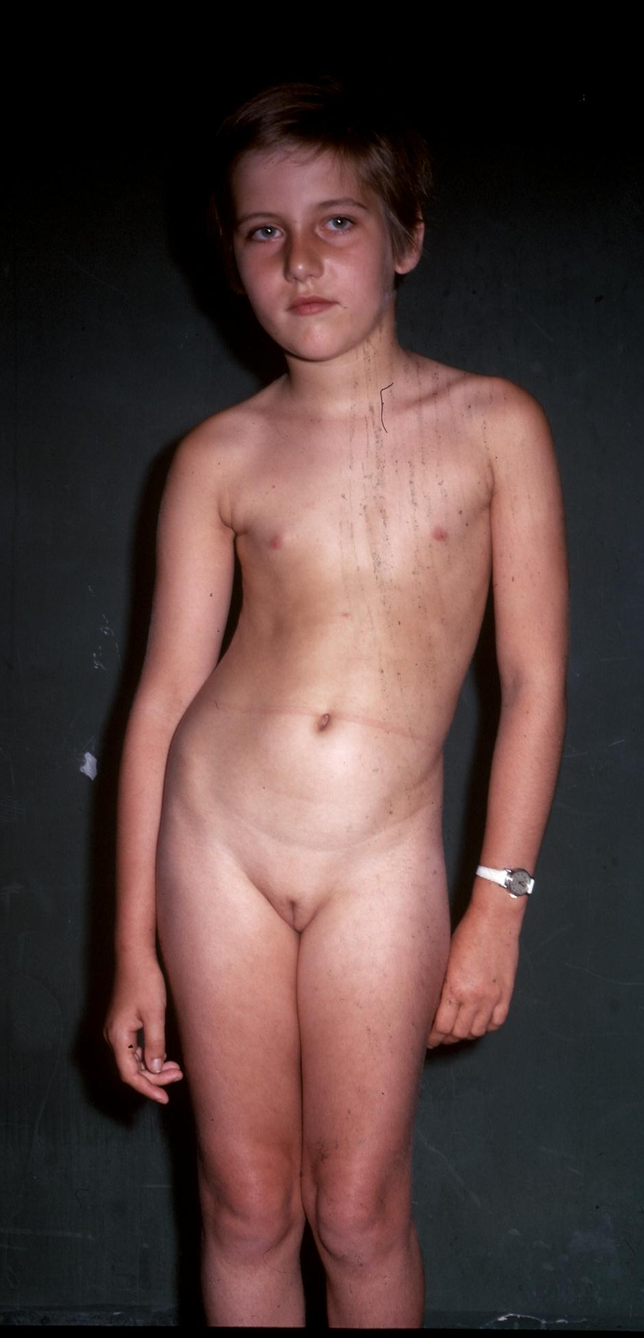
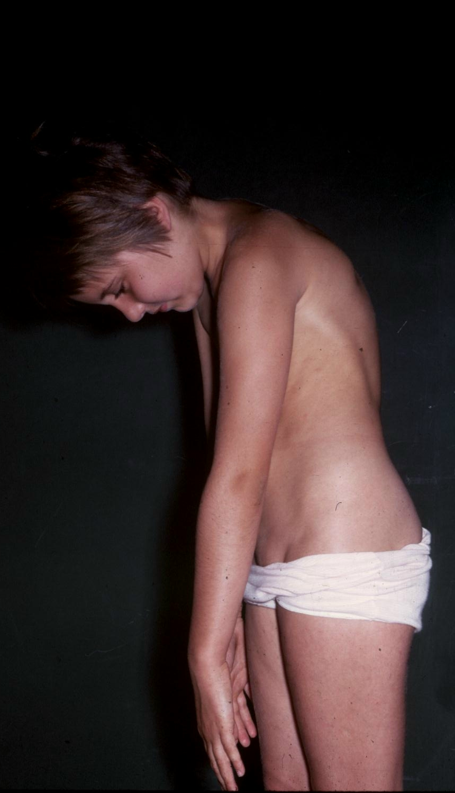

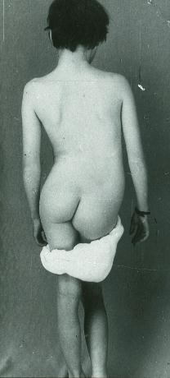
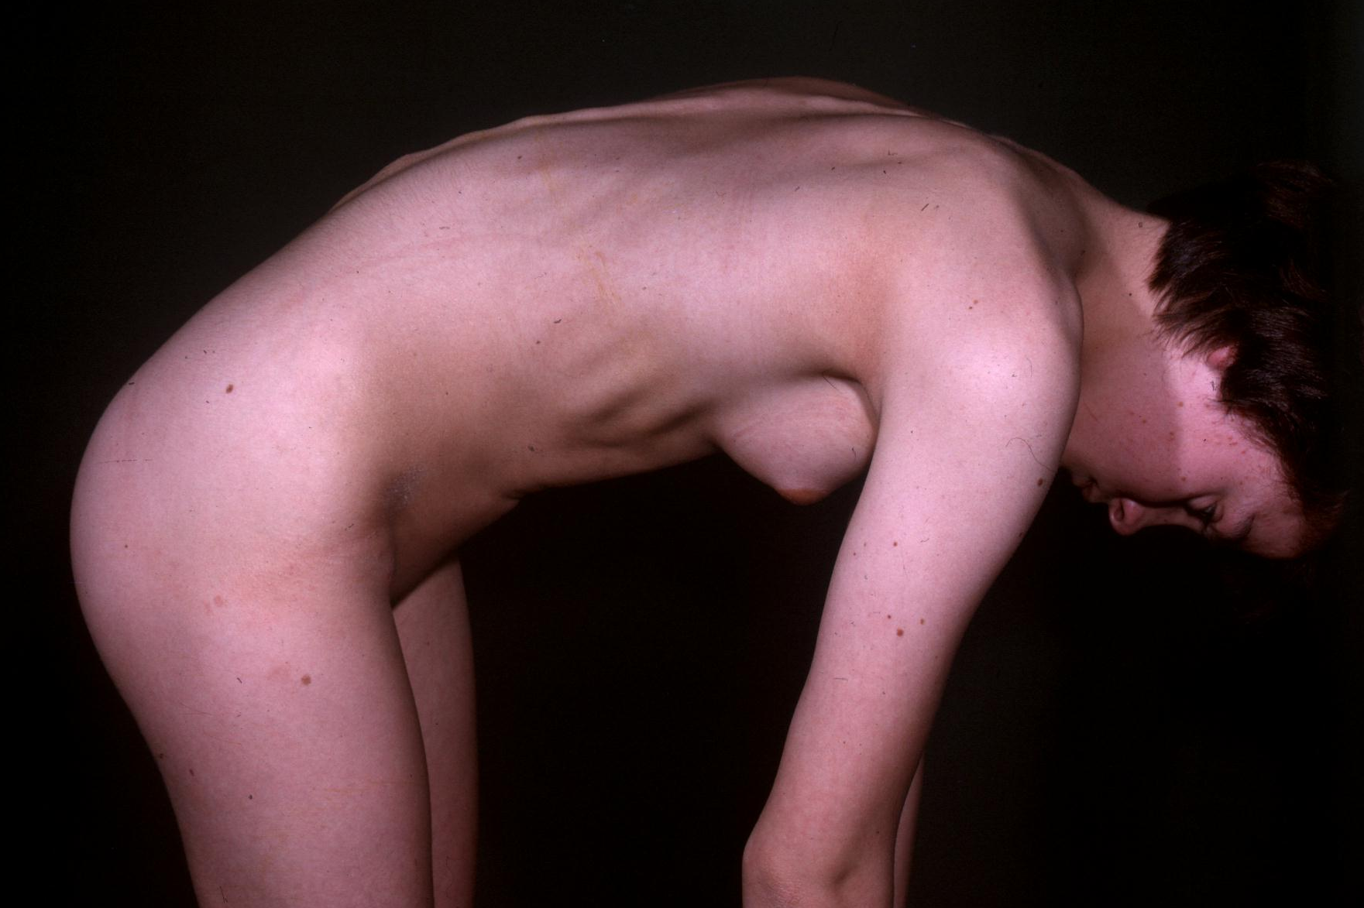
La Clinique : !!!
Douleur ,Raideur, ….. « Scoliose » Raide et douloureuse !
Tumeur de L5
Vraie Sc.Idiop

Slide 8
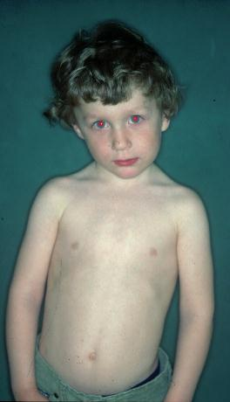
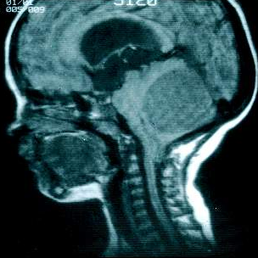
La Clinique : !!!
Douleur ,Raideur, ….. « Scoliose » Raide et douloureuse !
Torticolis !!
Tumeur de la
fosse post

Slide 9
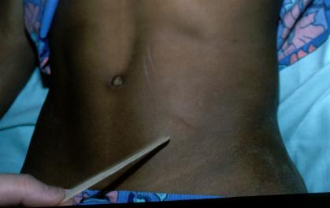
La Clinique : !!!
Comme pour tout ce qui touche le Rachis:
L’examen neurologique est systématique et complet !
Ne pas oublier:
les Réflexes
Cutanés Abdominaux
Notes:
L’abolition des RCA traduit soit une lésion radiculo-médullaire de D6 à D12, soit une lésion pyramidale sus-jacente.

Slide 10
DIAGNOSTIC POSITIF
Radiographie simple
IRM
Scanner X
Scintigraphie osseuse Tc
Artériographie
Biopsie percutanée ou chirurgicale

Slide 11
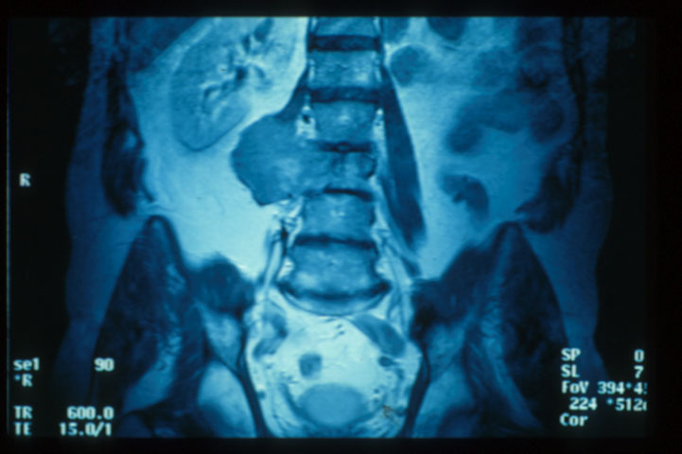
Buts
Approcher le diagnostic anatomopathologique
Obtenir une visualisation 3D de la tumeur

Slide 12
Évaluation clinique
RCP tumeur osseuse
Imagerie médicale
Tumeur bénigne
Doute diagnostic
Tumeur Maligne
Traitement adapté
Curetage
Exérèse
Radiofréquence
Vertébroplastie
Surveillance
BIOPSIE
Métastase
Bilan extension
+/- chirurgie à visée stabilisatrice et décompressive
Pas de diagnostic
Tumeur primitive
Chimiothérapie –chirurgie carcinologique
Métastase

Slide 13
Tumeur bénigne
Lésion évidente ou non?
Biopsie ou non??

Slide 14
Épidémiologie Tumeur bénigne rachis
Langerhans Cell Histiocytosis
Osteochondroma
Osteoid Osteoma - Osteoblastoma
Aneurysmal Bone Cyst
Giant Cells Tumor
Vertebral Angioma

Slide 15
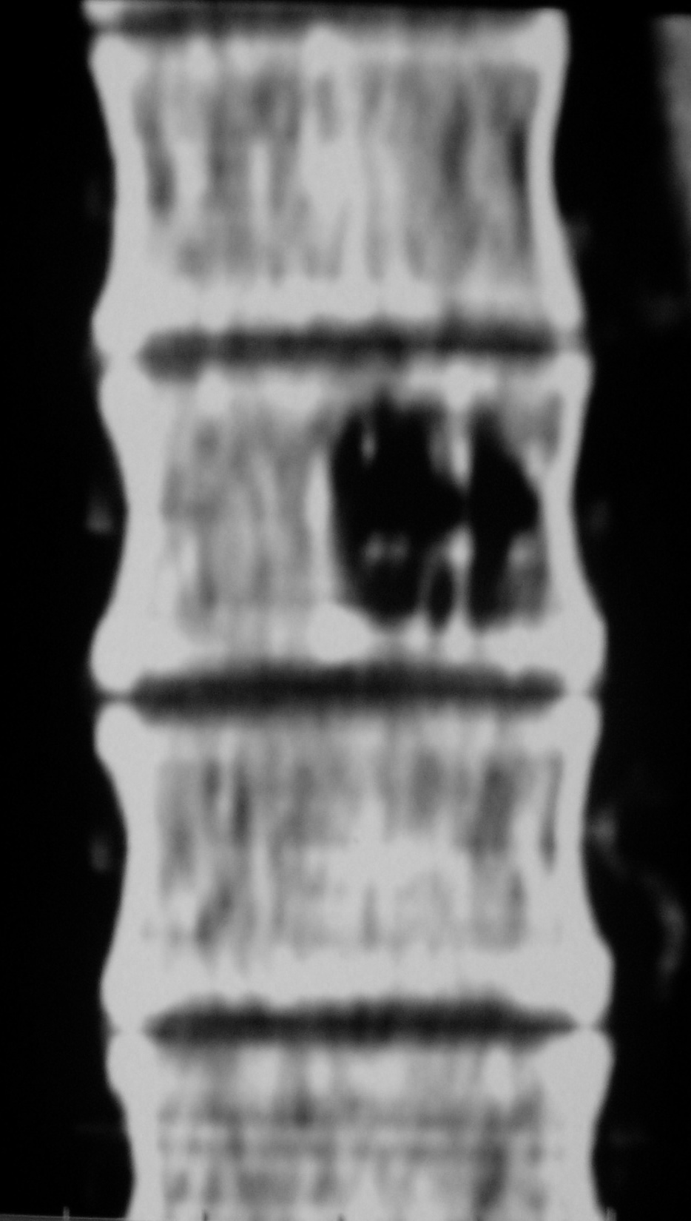
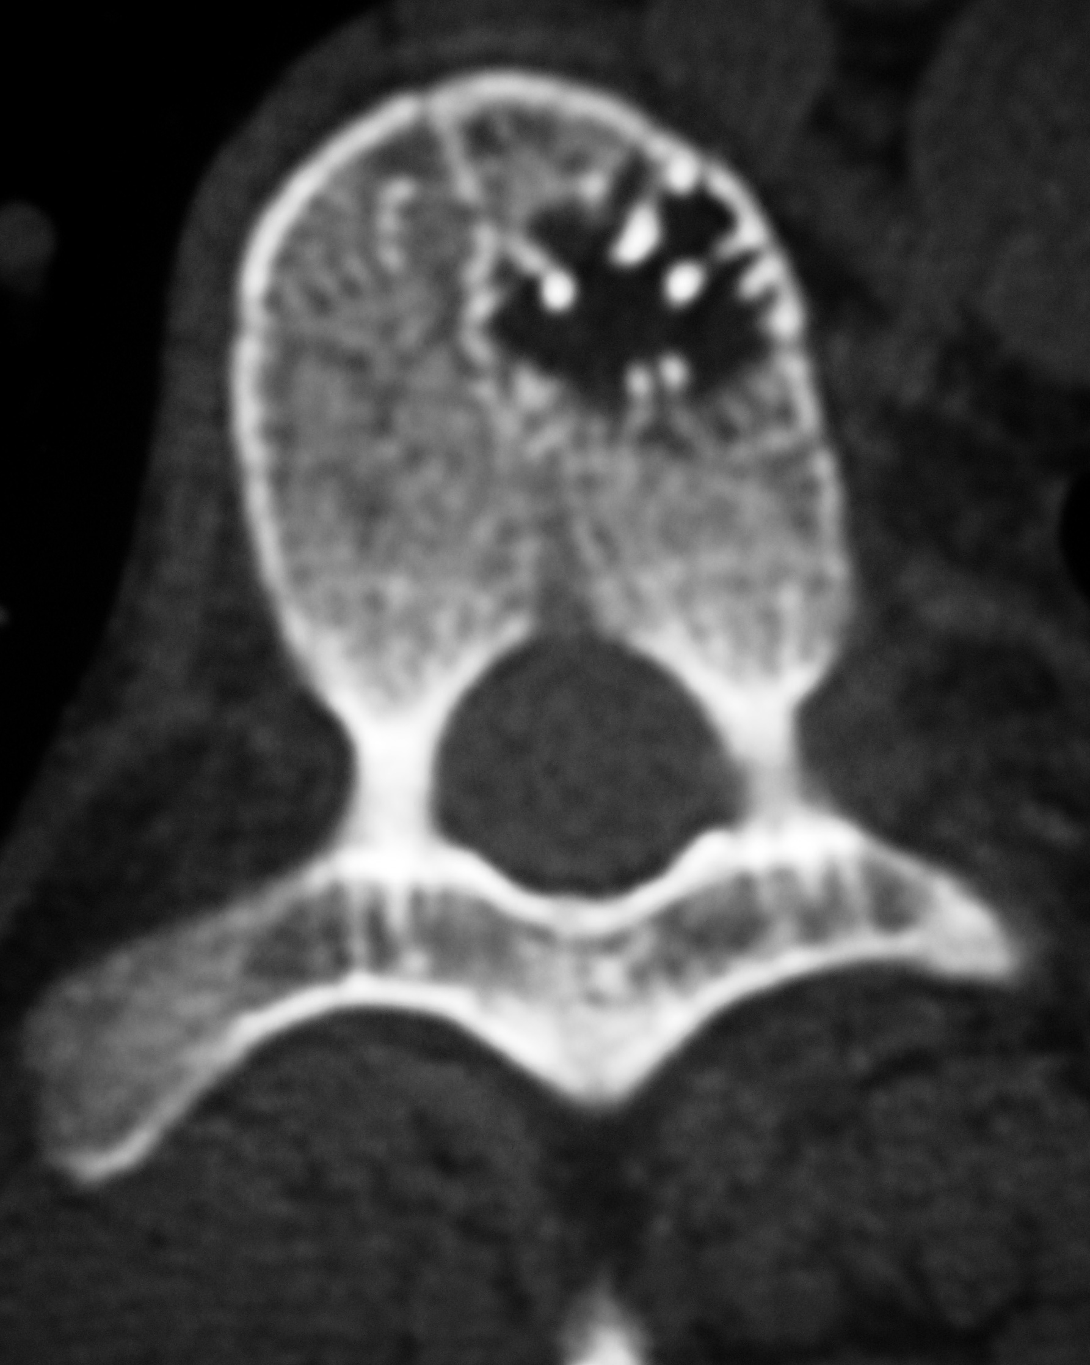
ANGIOME BENIN: non
Notes:
VIRCHOW (1867)
PERMAN (1926) : radiologie , HAMARTOME
SCHMORL : 11% nécropsies
TUMEUR BENIGNE RACHIDIENNE la plus fréquente
Touche le RACHIS dans 75% des cas
Pic de fréquence entre 40 et 60 ans (3,5% chez moins de 30ans)
Touche 3 femmes pour 1 homme (Sex ratio = 1 chez l’enfant)
· Radiologie conventionnelle
L’image radiologique de l’hémangiome vertébral est assez
caractéristique dans sa forme typique. La vertèbre est plus « claire » que les vertèbres sus- et sous-jacentes. Le corps vertébral paraît strié,
peigné, en rapport avec la raréfaction du spongieux à larges mailles
et la seule persistance des travées osseuses, peu nombreuses et
grossières, surtout verticales [43, 44, 80] (fig 1). Dans certains cas, la
raréfaction du spongieux prend un aspect en « nid d’abeilles », sans
être clairement strié. Ces aspects sont si caractéristiques qu’on les
considère comme pathognomoniques, et parfois même suffisants
pour formuler le diagnostic. Une fracture pathologique se manifeste
radiologiquement par un effondrement du corps vertébral qui
obscurcit l’image striée ou l’image en « nid d’abeilles » préexistante.
Sur les os longs des membres, la zone d’ostéolyse est assez bien
limitée, parfois même bordée d’un liseré de sclérose, évoquant dans
certains cas plus un kyste qu’un hémangiome. La corticale est
souvent amincie et soufflée, sans rupture [60] (fig 2).
Au squelette cervicofacial, l’hémangiome a un aspect radiologique
caractéristique en « nid d’abeilles ». C’est une zone d’ostéolyse
arrondie, aux contours nets, avec des travées osseuses irradiant du
centre vers la périphérie.
· Tomodensitométrie (TDM)
La coupe transversale des travées donne à la trame osseuse un
aspect grossier. Au crâne, la TDM permet d’observer un renflement
de la table externe, souvent sans déformation de la table interne.

Slide 16
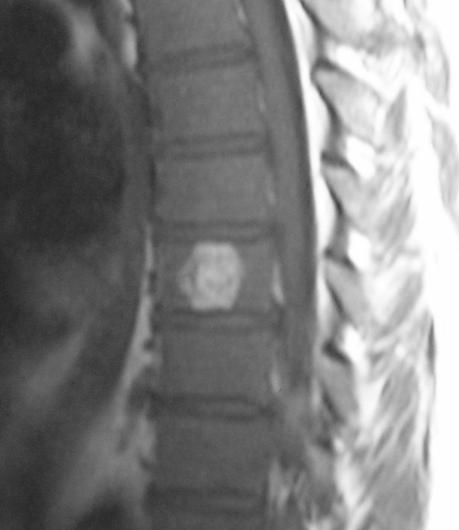
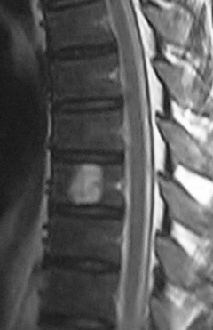
ANGIOME BENIN: non
MULTIPLES dans 10 à 30% (non continus)
THORACIQUES ou THORACOLOMB.+++
6% en cervical
Corporéaux dans 85%
Corps+arc post. : 15% (h. Agressif)
T1
T2
Notes:
VIRCHOW (1867)
PERMAN (1926) : radiologie , HAMARTOME
SCHMORL : 11% nécropsies
TUMEUR BENIGNE RACHIDIENNE la plus fréquente
Touche le RACHIS dans 75% des cas
Pic de fréquence entre 40 et 60 ans (3,5% chez moins de 30ans)
Touche 3 femmes pour 1 homme (Sex ratio = 1 chez l’enfant)
· Imagerie par résonance magnétique (IRM)
À l’opposition de la plupart des tumeurs rachidiennes,
l’hémangiome vertébral montre un hypersignal en T1 et en T2. La
composante extraosseuse est en hyposignal en T1 [47, 62]. Ross et al [88]
ont attribué ces modifications à la graisse présente dans la
composante osseuse de l’hémangiome vertébral.
· Angiographie
L’angiographie de l’hémangiome vertébral montre une lésion
hypervascularisée, irriguée par les artères intercostales.
· Scintigraphie osseuse
Elle est parfois utilisée pour rechercher des lésions osseuses
multiples. Cependant, l’aspect scintigraphique n’est pas
caractéristique et certains hémangiomes peuvent ne pas fixer le
traceur.
Autres formes

Slide 17
Benin
Pas de biopsie
Surveillance
Doute biopsie (douleur, tuméfaction, signes neuro+)
Bénin ≠ non dangereux
Notes:
Extension locale
Dans certains cas, cette lésion bénigne asymptomatique est
spontanément résolutive, en quelques années. À l’opposé, cette
lésion peut augmenter en taille, avec parfois un envahissement de
toute la largeur de l’os, prédisposant aux fractures pathologiques et
entraînant une compression des tissus avoisinants, notamment la
moelle épinière pour les hémangiomes vertébraux. Elle reste
cependant bénigne, n’ayant pas d’extension générale en dehors des
atteintes multiples citées ci-dessus, et ne se compliquant pas de
dégénérescence maligne.
Quand elle est asymptomatique et découverte fortuitement, aucun
bilan d’extension n’est nécessaire. Dans le cas contraire, au rachis, la
radiographie simple est complétée par la TDM [95] ou l’IRM afin de
mieux étudier l’extension locale de la lésion et de rechercher des
signes de compression radiculomédullaire. L’angiographie est
pratiquée dans les hémangiomes symptomatiques et évolutifs,
essentiellement dans le but d’évaluer les possibilités d’embolisation.
La TDM est plus indiquée dans les lésions atteignant les os plats,
essentiellement le crâne.
Extension générale
La scintigraphie osseuse, à la recherche de lésions à distance, n’est
pratiquée que dans les cas où il existe une suspicion clinique
d’atteinte multiple. Le taux relativement considérable de faux
négatifs rend cet examen non indispensable dans le cas d’un
hémangiome en apparence solitaire.

Slide 18
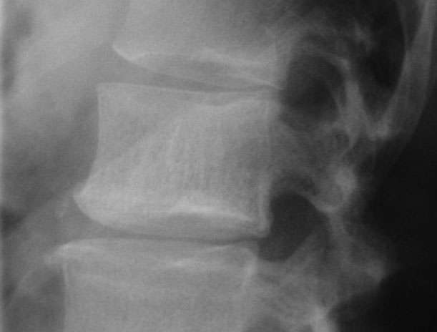
ANGIOME AGRESSIF : CAS 1

Slide 19
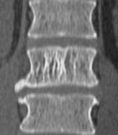
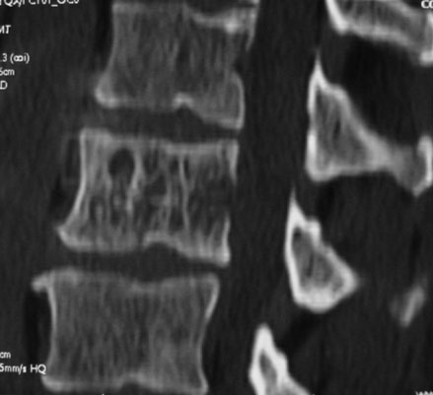

Slide 20
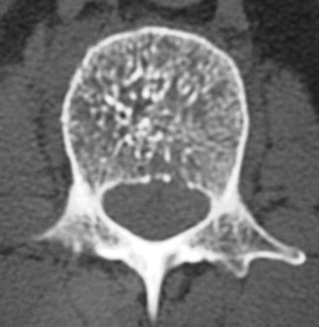
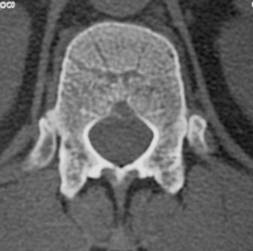

Slide 21
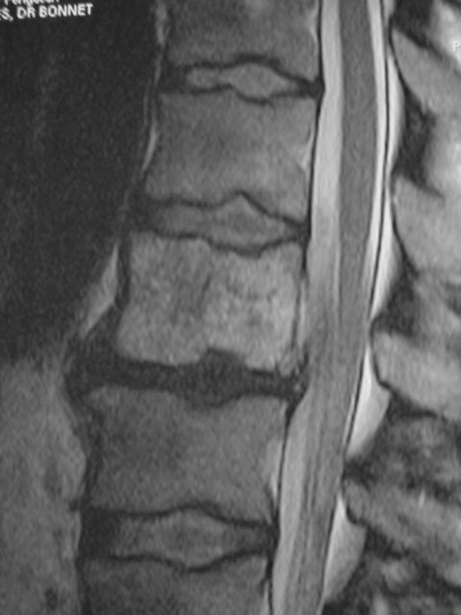
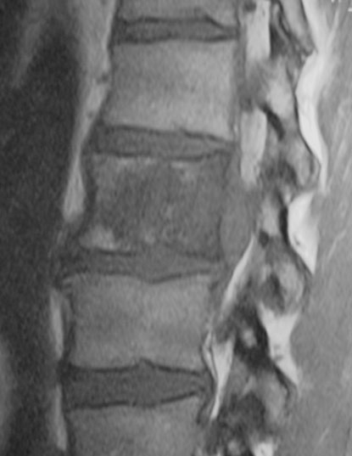
T1
T2
Notes:
· Imagerie par résonance magnétique (IRM)
À l’opposition de la plupart des tumeurs rachidiennes,
l’hémangiome vertébral montre un hypersignal en T1 et en T2. La
composante extraosseuse est en hyposignal en T1 [47, 62]. Ross et al [88]
ont attribué ces modifications à la graisse présente dans la
composante osseuse de l’hémangiome vertébral.

Slide 22
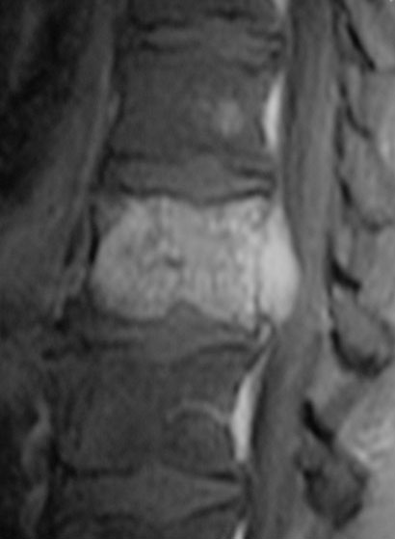
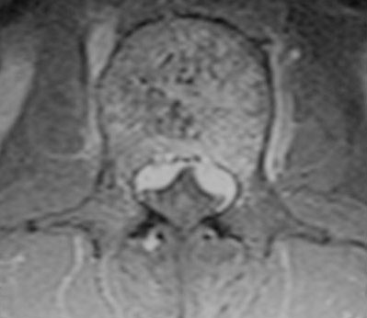
Saturation de graisse

Slide 23
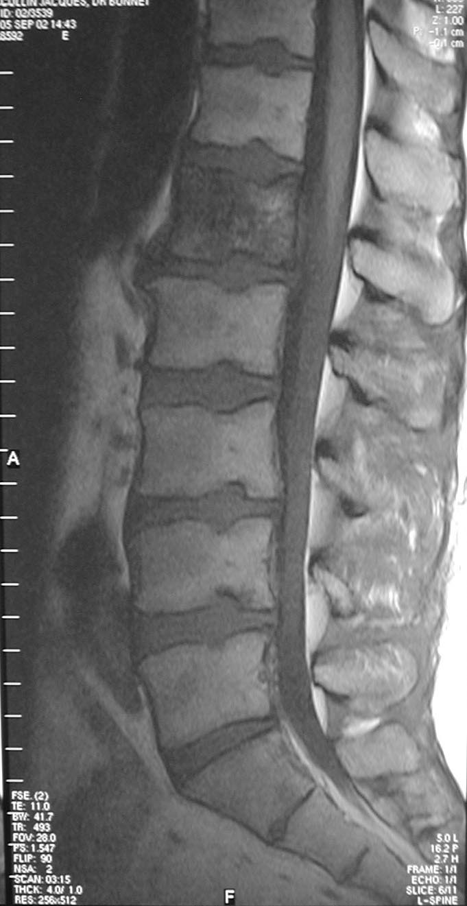
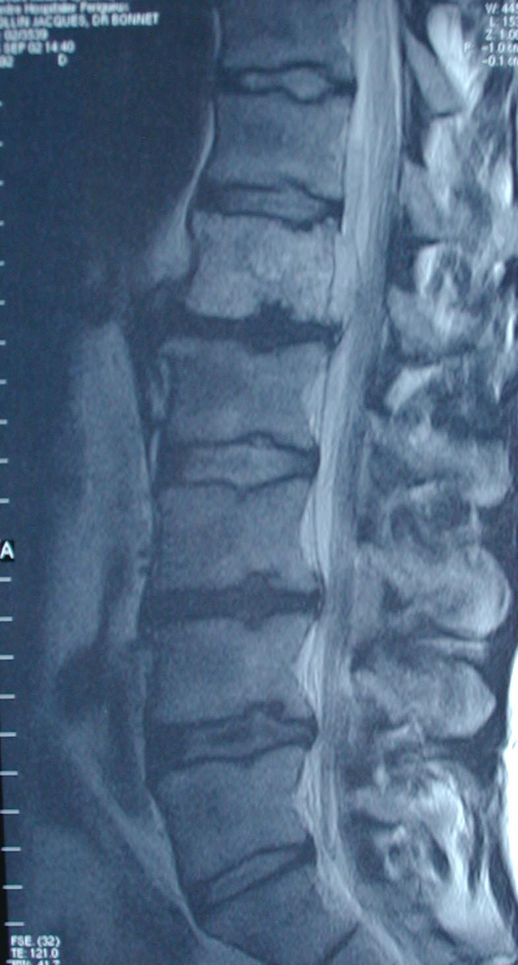
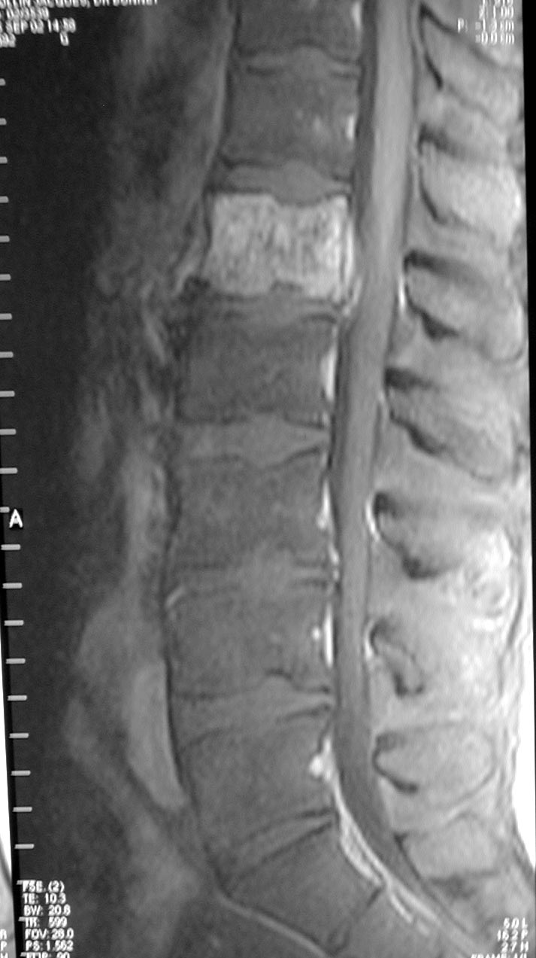
T1
T2
PDC

Slide 24
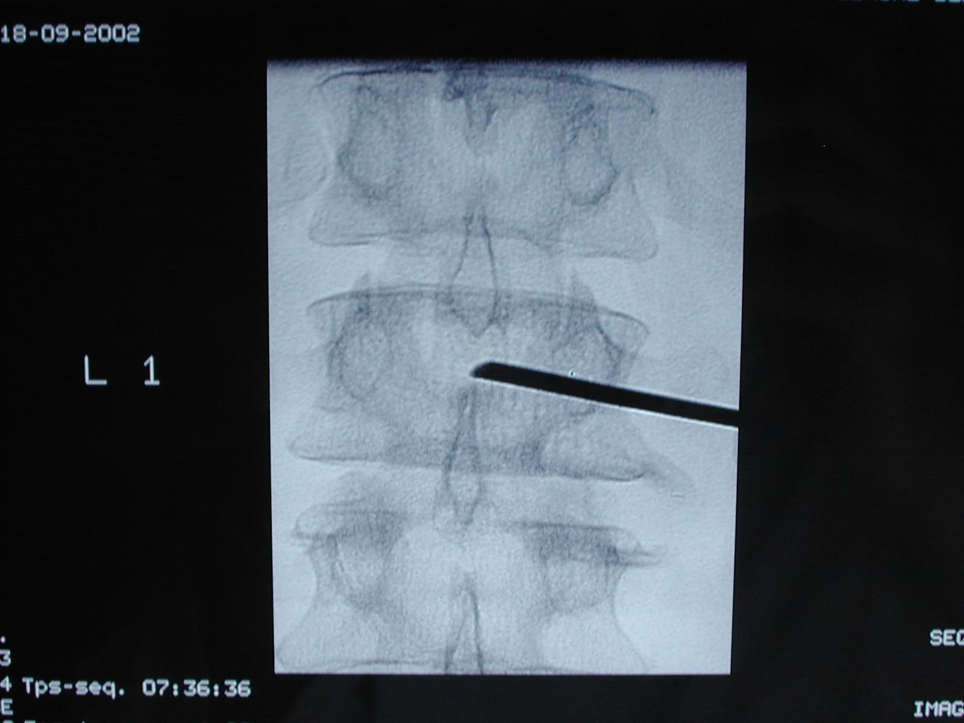
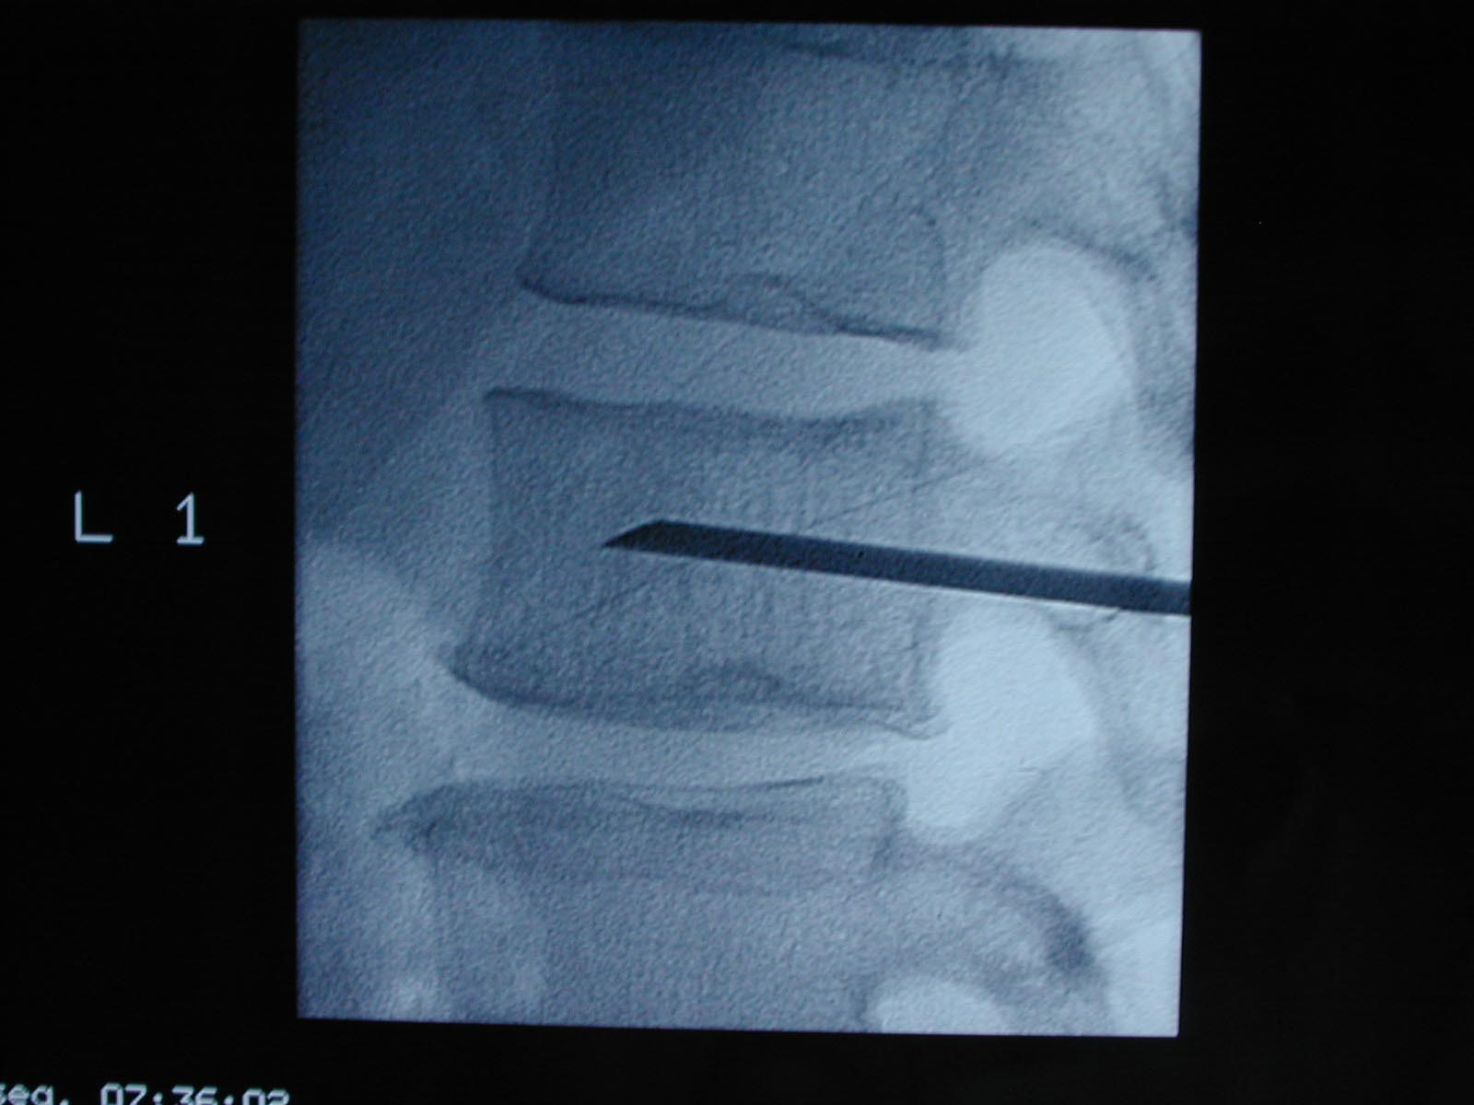
Hémangiome: traitement vertébroplastie

Slide 25
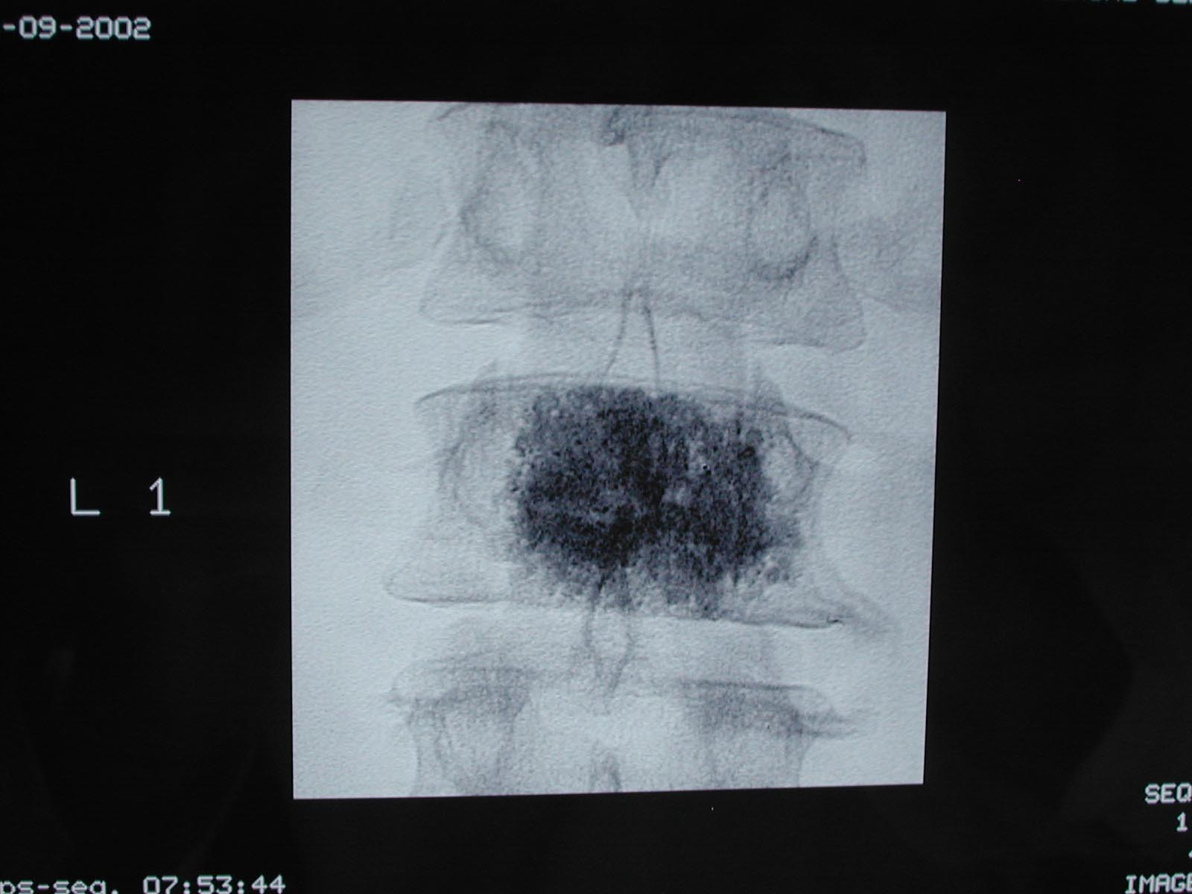
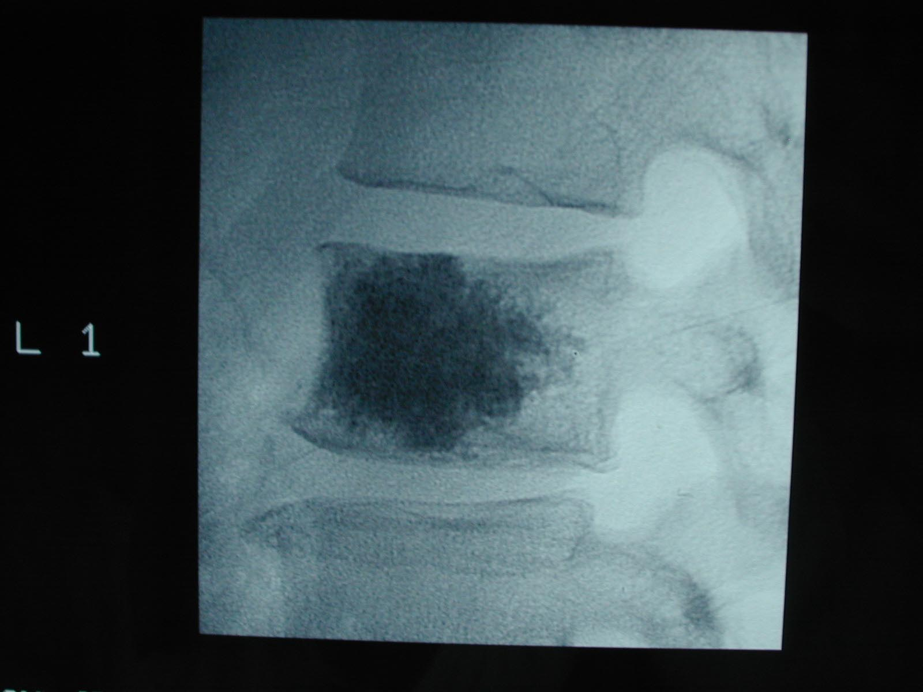
Hémangiome: traitement vertébroplastie

Slide 26
Hémangiome: traitement chirurgical
si TROUBLES NEUROLOGIQUES
DIFFICILE , HASARDEUX , souvent en URGENCE (Mac Allister)
Laminectomie pour décompression postérieure et biopsie
Exérèse antérieure après embolisation ou VERTEBROPLASTIE première
VOIE ANTERIEURE SYSTEMATIQUE chez les ENFANTS

Slide 27
Benin???

Slide 28
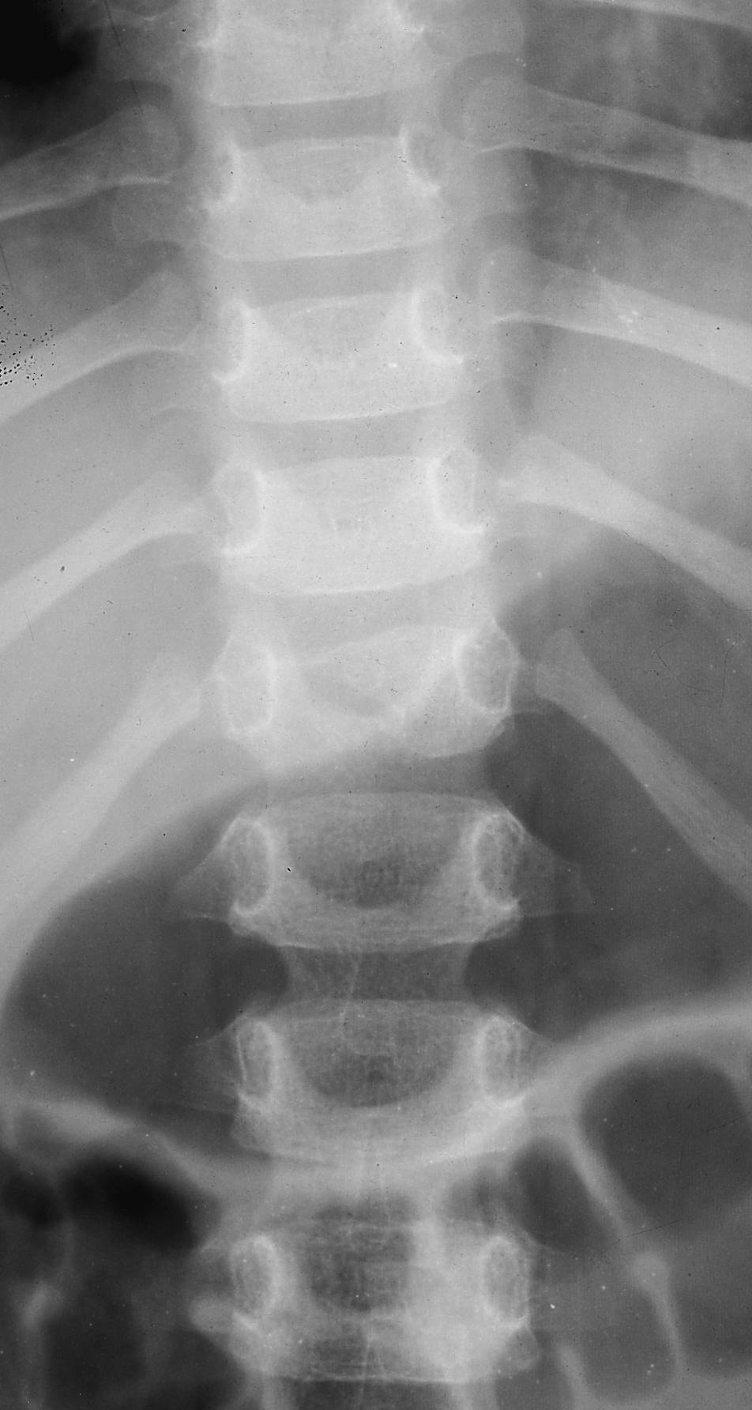
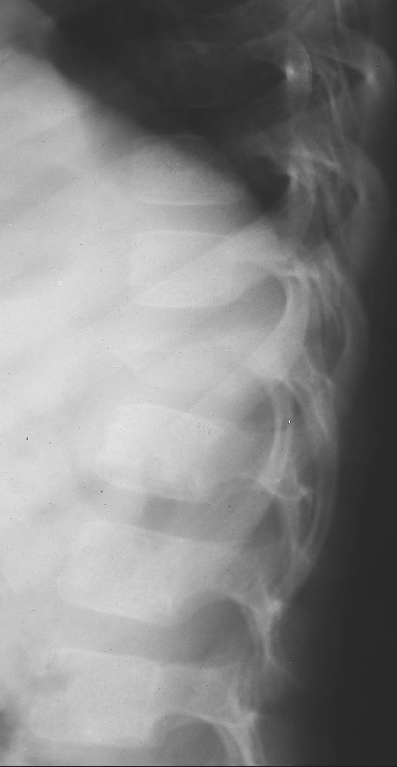
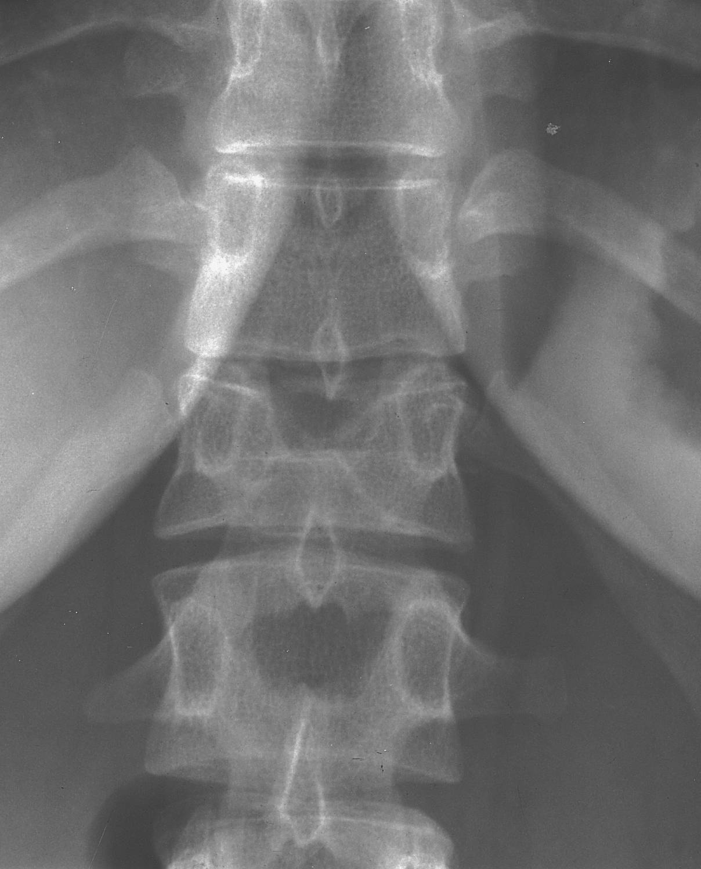
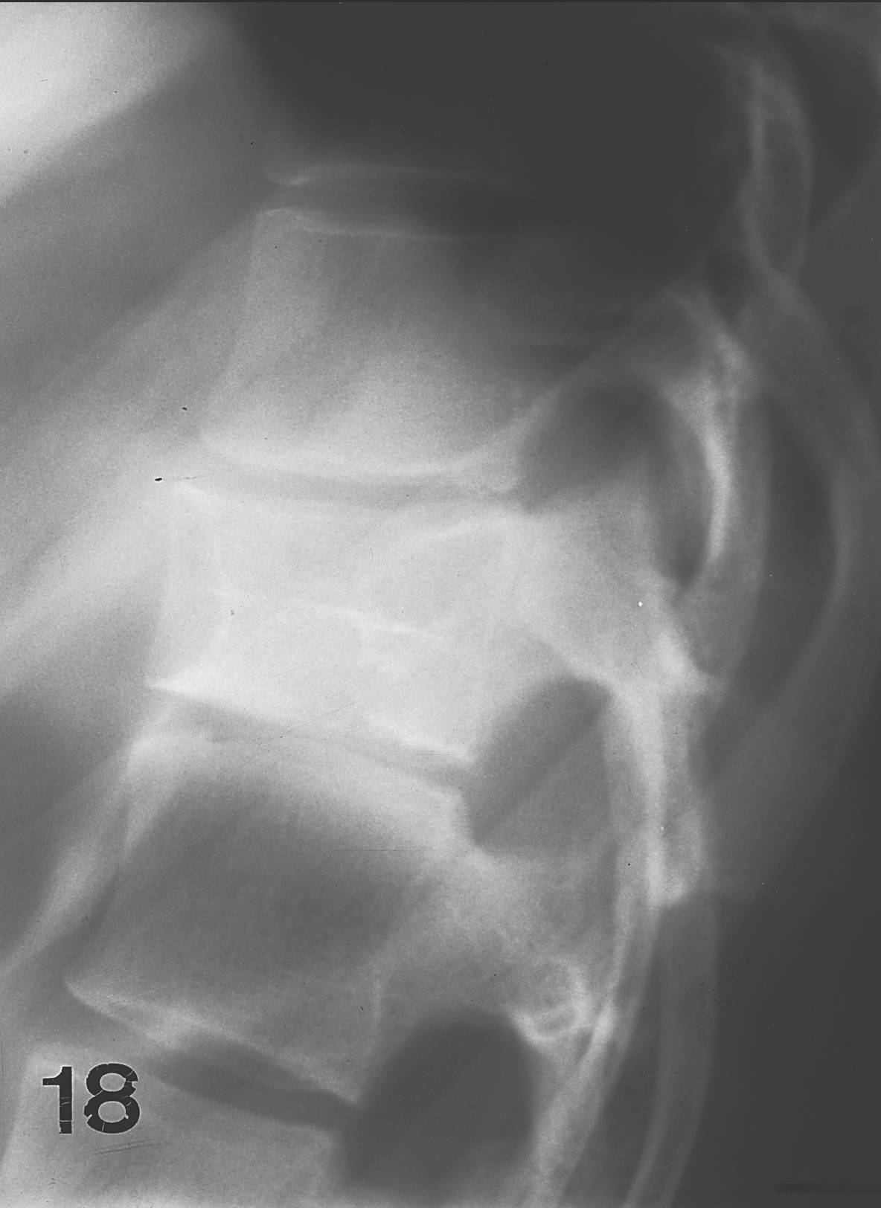
Evolution d’une vertebra plana histiocytose X
4 y/o
18 y/o
Notes:
L'histiocytose langerhansienne est une maladie systémique liée à une accumulation dans les tissus de cellules de Langerhans, le plus souvent organisées en granulomes. Sa prévalence est estimée à 1 à 2 sur 100 000. La majorité des cas surviennent dans l'enfance. L'os est l'organe le plus souvent touché (80%), puis la peau (35%) et l'hypophyse (25%). L'atteinte de ces organes ne met pas en cause le pronostic vital. Les atteintes du système hématopoïétique (cytopénie), du poumon, du foie sont plus rares (15 à 20%) et plus sévères. La sévérité de la maladie tient à l'agressivité des formes hématologiques chez le très jeune enfant et aux séquelles à long terme de l'atteinte pulmonaire, hépatologique (cholangite sclérosante) et de l'atteinte neurodégénérative (2% des cas). La maladie peut comporter une ou plusieurs poussées. Elle peut laisser des séquelles esthétiques, fonctionnelles dont l'expression est variable selon leur site (surdité, défaillance respiratoire ou hépatique, diabète insipide, déficit en hormone de croissance, syndrome cérébelleux). Chez l'adulte, un des tableaux comporte une atteinte isolée pulmonaire, très liée au tabagisme. Bien que des progrès aient été réalisés dans la compréhension de la pathogénie de la maladie, son étiologie demeure inconnue. Le diagnostic d'histiocytose langerhansienne repose en règle sur l'examen histologique et immunohistochimique d'un tissu atteint. Dans le cas de l'atteinte pulmonaire isolée de l'adulte, un aspect radiologique typique au scanner thoracique peut suffire au diagnostic. De très nombreux diagnostics se discutent en fonction des différents tableaux cliniques et radiologiques. La décision thérapeutique dépend du bilan d'extension, reposant sur des examens simples (examen clinique, hémogramme, bilan hépatique, radiographies thoracique et osseuse). Les formes restreintes à un organe relèvent le plus souvent d'un traitement local. Chez l'enfant, le traitement des formes systémiques repose sur l'association descorticostéroïdes et de la vinblastine. L'arrêt du tabac s'impose en cas d'atteinte pulmonaire. En cas de progression de la maladie, des traitements de 2ème ligne sont proposés dans les centres spécialisés. La prise en charge de l'histiocytose langerhansienne implique une approche multidisciplinaire médicale du fait du caractère polymorphe et chronique de la maladie. Le traitement des formes de l'adulte est moins codifié. Un suivi prolongé est nécessaire pour la détection et la prise en charge des éventuelles séquelles tardives. Le pronostic vital n'est habituellement pas mis en cause dans les formes de l'enfant, en dehors des formes hématologiques résistantes au traitement de première ligne.
La symptomatologie clinique du granulome est assez uni- voque : il s’agit le plus souvent d’une douleur persistante n on amé li or é e pa r l e t rai te me n t sym pt om at i qu e ha b i t u e l . Lorsqu’il s’agit d’une localisation superficielle, elle peut se m a n i f e s t e r p a r u n e t um é f a ct i o n d u r e e t i m m o b i le o u a u c o n t ra i re m o b il e , mo l l a ss e et t rè s s o u v e n t d o u l o u r e u s e . L o r s q ue le s p ar t i e s m o ll e s s o nt e nva hi e s , e l le s p r e n n e n t l’aspect inflammatoire qui égare le diagnostic. Parfois une fracture pathologique peut révéler le diagnostic.
Le granulome éosinophile peut être solitaire dans 70 % des cas ou être multiples dans 30 % (2). Il peut se localiser à n’importe quel os sauf les petits os des mains et des pieds (2). La localisation vertébrale est retrouvée dans 10 à 15 % des cas et représente la deuxième localisation après la localisation crânienne (42 %). Souvent c’est le rachis dor- s o - l o m b a i re qu i e st int ér essé, d e nombr eus es p ubl i c at i o n s confirment la proportion moins importante des localisations cervicales (5). RIGAULT (6) retrouve par ordre décroissant d e s l é s i o n s d o r s a l e s , c e rv i c a l e s e t lo m b a i re s . L’ at t e i n t e vertébrale se manifeste par une douleur souvent constante, quasiment toujours associée à une contracture avec raideur pouvant induire un torticolis, une scoliose ou une cyphose.
Les complications neurologiques sont rares et s’expriment par des parap l é gie s ou pl us s ou vent d es p ar aparés ie s, des radiculalgies, voire un signe de Babinski isolé.
Pour notre observation, le granulome éosinophile est loca- lisé au niveau vertébral et crânien, la localisation vertébrale est dorsale, et s’est révélée par un tableau de compression médullaire (paraplégie) avec une cyphose dorsale.
R a d i o l o g iq ue m e n t , l ’ a tt e in t e d u ra c h i s r éa li s e u n as p ec t ty pique d e ve rt eb ra pl ana (com me c ’ e st l e ca s pou r not re m al ade ) avec i nt ég ri t é de s di s qu es i nt er ve rt é b rau x s u s et sous jacents. Il correspond à une fracture pathologique du corps vertébral et constitue un mode de guérison spontané. U n e r é c u p é r a t io n d e l a h a u t e u r d u c o r p s ve rt é b r a l s e r a possible et de façon d’autant plus importante que l’enfant est jeune (7, 8). NESBIT (9), à propos de 35 lésions verté- b r a l es s u iv i e s ave c u n r e c u l d e 2 à 1 1 a n s , r e t ro u v e u n p o t e n t i e l d e r é p a r a t i o n v e rt é b r a l e é g a l à l a c r o i s s a n c e résiduelle des vertèbres sus et sous-jacentes. IPPOLITO (8) d é c r i t 2 ca s d e r é cu p é r a t i o n de l a h a u t e u r ve rt é b r a l e d e 95 % chez des enfants âgés de 4 ans.
L’aspect de vertebra plana ne représente qu’une des attein- te s ve rt é b ral e s. O n pe ut re t ro u ver des i ma ges d e g éod es , d’hémi-vertèbre ou de vertèbres en diabolo.
L’orientation diagnostique est surtout radiologique, mais la c o n fi rm a t i o n d u g ra n u l o m e é o s i n o p h i l e r e s t e a n a t o m o - p at h o l ogi que : p ré senc e de ce llule s de grande tai lle , com - portant un noyau excentré, réniforme ou en grain de café, elles sont souvent associées, au sein des lésions, à des cel- lules inflammatoires : polynucléaires éosinophiles, lympho- cytes et cellules macrophagiques. La recherche de l’anti- corps anti-CD1a et des granules de Birbeck en microscopie électronique est réalisable.
Le traitement fait appel souvent au curetage suivi ou non de g r e ff o n pe r m et t an t s imu l t an é m e nt u n d i ag n os t ic hi s to l o - gique ceci en cas de granulome éosinophile solitaire. L’at- teinte osseuse multi-focale peut faire l’objet d’une simple s u r v e i l l a n c e , pa r c o nt r e u n g es te c h i ru rg i ca l es t i n diq u é pour les lésions faisant courir un risque fonctionnel comme les atteintes mastoïdiennes, cotyloïdiennes ou vertébrales.
L a r a d i o t h é rap ie au t re f o is la r g em en t ut i li sé e d oi t êt re c o n t re- ind iqué e de p ri ncipe en r ais on d es ris ques de can - cers secondaires, elle peut cependant être utilisée en cas de lésions menaçants le pronostic fonctionnel comme une c o m p r e s si on mé du l la ir e . L a do se o pt ima le est d iffi ci l e à déterminer, les doses inférieures à 10 grays paraissent suffi- santes (10).
Pour certains auteurs, les injections in situ de corticoïdes en une seule injection de 150 mg de Methyl Prednisolone est suffisante pour obtenir la disparition de la douleur et la nette amélioration de l’aspect radiologique en douze mois (11).
L es localisa tions ve rt é b ra les peu vent poser des pro bl è m e s
t h é r ap e u ti q ue s d iffi ci l es . L e p o rt d ’ un co r s et es t i n di q ué p o u r l e s l é si o n s q u i n e m e n a c e n t p a s l a s t a b i l i t é r a ch i - dienne.
Pour notre observation, l’enfant a bénéficié uniquement d’un corset car les lésions vertébrales sont stables, et parce qu’il y a une régression des signes neurologiques.
Les enfants traités pour granulome éosinophile doivent être s u ivis cl ini qu emen t et r a d i o l ogi qu eme n t p our d épi st er de nouvelles localisations osseuses mais aussi des lésions vis- cérales chez l’enfant jeune.
Le pronostic du granulome éosinophile est en général bon, mais il peut être réservé en cas de localisations osseuses multiples ou si l’âge est inférieur à 3 ans et en particulier chez le nourrisson de moins de 1 an.

Slide 29
1- L’imagerie aussi sophistiquée soit t’elle ne remplace pas encore l’ histologie !!
2- Dans le doute ne t’abstiens pas : Biopsie !
3- Faire trop de biopsies est moins dangereux
que ne pas en faire assez !
Notes:
Aux biopsies blanches les séries noires

Slide 30
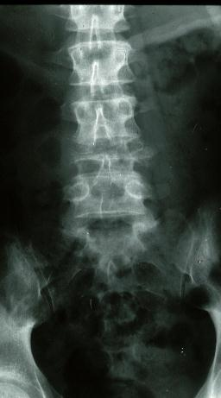
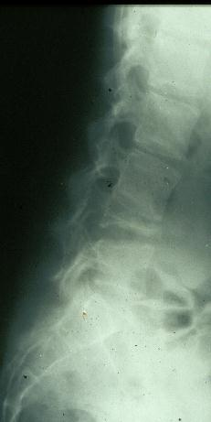
« Vertebra Plana » isolée:
Granulome Eosinophile. ….. En réalité:…!

Slide 31
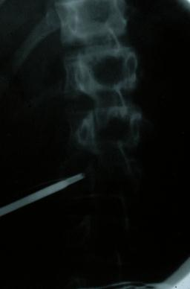
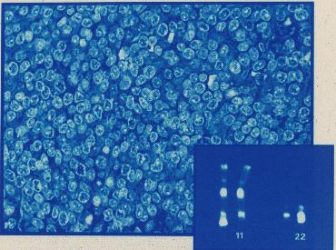
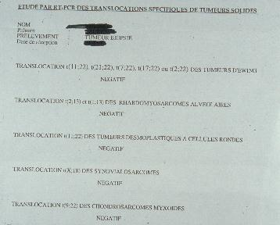
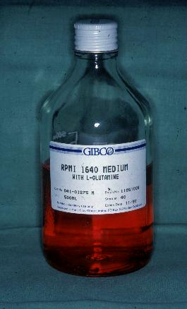
Histologie classique mais aussi: -Bacteriologie -Biologie moléculaire Cytogénétique -Culture de tissus -Congélation
Biopsie
EWING’S
Translocation 11/22
Notes:
Anatomo-pathologie[modifier | modifier le code]
L'analyse anatomo-pathologique du sarcome d'Ewing retrouve une prolifération de petites cellules tumorales rondes sans production osseuse. Il s'agit de cellules indifférenciées à noyaux hyperchromatiques. Il s'agit d'une tumeur neuro-ectodermique osseuse ou extra osseuse. Le terme de sarcome (origine mésenchymateuse) est donc impropre.
L'examen cytogénétique montre :
une translocation spécifique t(11 ;22), plus rarement t(21 ;22) ou autres permet de confirmer le diagnostic dans plus de 90 % des cas.
La protéine synthétisée MIC2 est responsable de la transformation tumorale.
Le proto-oncogène c-myc est exprimé dans le sarcome d'Ewing, ce qui n'est pas le cas du neuroblastome.
Le sarcome d'Ewing est une forme de cancer des os qui touche principalement les enfants et les jeunes adultes (la moyenne d'âge est de 13 ans). Il concerne 10 % des tumeurs osseuses primaires. C'est une tumeur rare touchant trois personnes par million d'habitants par an1. Les sarcomes d'Ewing extra-osseux sont très rares.
Cette tumeur osseuse de l'adolescent est plus fréquente chez les garçons et beaucoup plus fréquente chez les sujets blancs que chez les noirs. Les cellules responsables sont celles du mésenchyme, un tissu conjonctif qui sert de soutien aux autres tissus2.
Le risque de métastase est important. Au moment du diagnostic, 25 % des patients présentent déjà une dissémination métastatique (40 % aux poumons, 30 % aux os, notamment la colonne vertébrale, 10 % dans la moelle osseuse). Compte tenu de la rareté de cette pathologie et de sa gravité, la prise en charge doit avoir lieu dans un service hautement spécialisé.
Historique[modifier | modifier le code]
Seule la biopsie permet d’affirmer le diagnostic. C’est une biopsie chirurgicale effectuée par un orthopédiste et dont la voie d’abord est décidée en fonction du geste chirurgical ultérieur.
Un fragment de tumeur est mis dans un milieu de culture pour l’étude cytogénétique et immuno-histo-chimique.
Un fragment est également congelé pour la recherche du transcrit de fusion en biologie moléculaire. La mise en évidence de la translocation t(11 ;22)(q24 ;q12)) permet d’affirmer le diagnostic même s’il existe des translocations variantes et complexes.
C'est en 1921 que James Ewing (1866-1943) décrit cette tumeur en la distinguant des lymphomes et autres types de cancer connus à cette époque. Le terme de "sarcome" est en fait impropre, il s'agit d'une tumeur neuroectodermique primitive (primitive neuroectodermal tumor ou PNET).
C’est à l’Institut Curie qu’a été découverte, en 1984, et caractérisée, en 1992 par l'équipe dirigée par Olivier Delattre, directeur de l'Unité Inserm 8303, la translocation chromosomique responsable de la synthèse d'une protéine anormale, montrant que cette tumeur était due à un échange accidentel de matériel génétique entre les chromosomes 11 et 22, les deux gènes cassés et recollés de façon anormale aboutissaient à la naissance d'un gène muté dirigeant la mise en place d'un programme aberrant. Cette découverte permit la mise au point, en 1994, d'un test-diagnostic de la tumeur d'Ewing, mais les cellules au sein desquelles se produisait l'échange restaient inconnues (endothéliale, neurale, épithéliale, etc).
En 2005, l'équipe du professeur Ivan Stamenkovic de l'Université de Lausanne a démontré que les cellules d'origine de cette tumeur sont des cellules mésenchymateuses souches présentes dans l'os4. Dans leur travail, le groupe du Prof. Stamenkovic a montré que la translocation EWS-FLI-1 possède la capacité d'induire le facteur de croissance IGF1, de transformer des cellules mésenchymateuses normales en cellules tumorales, et qu'elle constitue l'évènement initiateur du développement de ce sarcome. Cette découverte a par la suite été confirmée en 2007 par le groupe de recherche du Dr. Delattre, en collaboration avec l'Inserm de Tours, qui, après avoir mis en culture des lignée cellulaires de la tumeur, réussissent à « forcer » les cellules tumorales à retrouver leur statut d'origine. Ils ont ainsi confirmé qu'il s'agit de cellules souches mésenchymateuses capables de se différencier normalement en cellules soit osseuses, soit graisseuses. Cette découverte ouvre la voie à la création d'un modèle animal pour la recherche d'un traitement5,6. Il va devenir possible de les rendre moins agressives et de s'opposer à leur prolifération.
En trente ans, le traitement a beaucoup évolué. Initialement axé sur la radiothérapie, il passe aujourd'hui par la chimiothérapie et l'exérèse de la tumeur au prix de possibles séquelles motrices.
Épidémiologie[modifier | modifier le code]
Le sarcome d'Ewing est une tumeur rare. Elle est exceptionnelle dans la population d'origine africaine. Elle touche principalement le sujet jeune, avec 90 % des patients de moins de 20 ans et un âge médian de 14 ans. L'incidence est de 3/1.000.000.
Étiologie[modifier | modifier le code]
Le mécanisme physiopathologique du sarcome d'Ewing est maintenant bien connu. Le mécanisme le plus souvent retrouvé est une translocation t(11,22) responsable de l'apparition d'une protéine de fusion nommée EWS-FLI1. Cette anomalie est retrouvée dans 85 % des tumeurs d'Ewing. Pour les 15 % restantes, il s'agit d'une translocation t(21;22) donnant lieu à la synthèse d’une protéine anormale EWS-ERG.
Dans les deux cas la protéine anormale entraîne une activation continue du récepteur membranaire IGF-1, responsable de la prolifération cellulaire7.
À l'adolescence, au moment de la poussée de croissance, les cellules normales sont soumises à une intense signalisation par l'hormone de croissance et par l'IGF (insuline-like growth factor). Dans la tumeur d'Ewing, ces cellules perdent leur capacité d'être régulées par l'IGF d'où une prolifération anarchique.
Diagnostic[modifier | modifier le code]
Observations cliniques[modifier | modifier le code]
Les tumeurs peuvent se développer partout dans le corps, mais c'est principalement au niveau des os des membres inférieurs (fémur, tibia, péroné) ou dans le bassin qu'elles apparaissent. L'humérus et les côtes sont d'autres os particulièrement touchés.
Les symptômes les plus fréquents sont la tuméfaction, ou gonflement de la zone touchée, ainsi que des douleurs à la marche. Lorsque la tumeur est située sur les côtes, le patient se plaint d'une masse douloureuse.
30 % des patients, lorsque le cancer est détecté, présentent déjà des métastases au niveau des poumons et de la moelle osseuse.
Imagerie médicale[modifier | modifier le code]
Le sarcome d'Ewing concerne principalement la diaphyse des os longs. On retrouve des lésions ostéolytiques avec réaction périostée. La radiographie standard est complétée par un CT et/ou une IRM.
Bilan pré-thérapeutique[modifier | modifier le code]
Le bilan préthérapeutique est parfaitement standardisé. il comporte :
Biopsie chirurgicale pour histologie et biologie moléculaire (voire protocole euro-ewing) ;
Deux biopsies ostéo-médullaires et 10 myélogrammes ;
Radiographie et IRM de la lésion primitive ;
Scintigraphie osseuse (rares localisations secondaires osseuses) ou TEP scan ;
TDM si os plat ou lésion pelvienne ;
TDM thoracique à la recherche de métastases pulmonaires.
Diagnostic différentiel[modifier | modifier le code]
Le diagnostic différentiel histologique inclut le rhabdomyosarcome, le neuroblastome et les lymphomes ainsi que les métastases osseuses d'autres cancers.
Traitements[modifier | modifier le code]
La qualité du traitement repose d'abord sur une prise en charge dans un service hautement spécialisé. À tous les stades de la maladie, l'inclusion dans un protocole de recherche permet d'offrir au malade les traitements les plus adaptés. En Europe le protocole Euroewing 99 reste le protocole de référence de cette maladie.
Le traitement se passe généralement comme suit : d'abord une chimiothérapie pour réduire la taille de la tumeur et des éventuelles métastases, puis une chirurgie de la tumeur et de ses éventuelles métastases. L'analyse au laboratoire de la tumeur permet d'évaluer l'efficacité de la chimiothérapie initiale. C'est un élément très important de la prise en charge. Si la chirurgie n'est pas possible elle peut être remplacée par la radiothérapie. Le traitement est clôturé par une chimiothérapie d'entretien. La nature des produits utilisés dépend de la taille initiale, de la tumeur, de la possibilité d'opérer complètement la tumeur et les métastases et du résultat de la chimiothérapie réalisée avant la chirurgie. Une intensification thérapeutique avec autogreffe peut être nécessaire si la tumeur est très volumineuse au départ ou si elle a peu diminué sous chimiothérapie.
Méthodes thérapeutiques[modifier | modifier le code]
Chimiothérapies[modifier | modifier le code]
Les drogues suivantes sont habituellement efficaces dans les sarcomes d'Ewing : vincristine, actinomycine, cyclophosphamide ifosfamide, VP16, adriamycine Le protocole EuroEwing compare la toxicité et l'efficacité en entretien de l'ifosfamide et de la cyclophosfamide (VAI vs VAC).
VIDE
Vincristine 1.5 mg/m² J1
Ifosfamide 2 g/m²/j J1 J2 J3
Doxorubicine 20 mg/m²/j J1 J2 J3
Etoposide 150 mg/m²/j J1 J2 J3
VAI
Vincristine 1.5 mg/m² J1
Actinomycine 0.75 mg/m²/j J1 J2
Ifosfamide 2 g/m²/j J1 J2
VAC
Vincristine 1.5 mg/m² J1
Actinomycine 0.75 mg/m²/j J1 J2
Cyclophosphamide 1500 mg/m² J1
Intensification Busulfan melphalan
Stratégie thérapeutique[modifier | modifier le code]
Le groupe Euro-Ewing définit une prise en charge standardisée à chaque stade de la maladie pour les sarcomes d'Ewing et les PNET (à l'exception des PNET du système nerveux central. Les différentes procédures de prise en charge dépendent du groupe pronostic (défini plus bas). Trois groupes sont définis :
groupe 1 : tumeur localisée de bon pronostic
groupe 2 : tumeur localisée de haut risque
groupe 3 : tumeur métastasée au poumon ou à la plèvre.
Les tumeurs métastatiques ailleurs qu'au poumon et à la plèvre sont de mauvais pronostic; Il n'existe pas d'essai randomisé pour ce stade.
Tumeur localisée de bon pronostic (groupe 1)[modifier | modifier le code]
(...)
Pour l'avenir[modifier | modifier le code]
La découverte récente de l'équipe de l'unité Inserm 830 va permettre la mise au point de traitements qui, selon Olivier Delattre, « agiraient par exemple contre la signalisation par l'IGF 1 ». Comme la signalisation de l'IGF 1 est fréquemment altérée dans d'autres tumeurs, l'industrie pharmaceutique pourrait manifester de l'intérêt pour investir dans la recherche de traitements.
Pronostic[modifier | modifier le code]
Le pronostic a été amélioré dans les années 1970 par l’apport de la chimiothérapie. La survie à 5 ans est de 60 % pour les tumeurs localisées, alors qu'elle est de 20 % pour les tumeurs métastatiques. La survie après le cancer sans récidive est de 65 à 75 % lorsque la tumeur est traitée avec de la chimiothérapie et éventuellement une exérèse de la tumeur.
Facteurs pronostic[modifier | modifier le code]
Pour les sarcomes d'Ewing métastatiques, le principal facteur de mauvais pronostic est la présence de métastases en dehors du poumon. Pour les tumeurs localisées, on définit deux groupes pronostic en fonction des facteurs pronostics suivants :
Importance de la réponse à la chimiothérapie néo-adjuvante. C'est le facteur pronostic le plus important. Une bonne réponse à la chimiothérapie première est définie par un résidu tumoral < 10 %, c’est-à-dire que l'examen anatomo-pathologique de la tumeur après chimiothérapie montre qu'il subsiste moins de 10 % de cellules cancéreuses dans la tumeur.
Volume de la tumeur ;
Localisation (tronc ou membre) et l'accessibilité à la chirurgie.
Tumeur localisée de bon pronostic :
Bonne réponse à la chimiothérapie néo-adjuvante ;
Petit volume (<200 ml) mais inopérable, opérée d'emblée ou opérée après radio-chimiothérapie.
Tumeurs localisées de haut risque
Bonne réponse à la chimiothérapie néo-adjuvante.
Tumeur de gros volume (>200 ml) et inopérable, opérée d'emblée ou opérée après radio-chimiothérapie.

Slide 32
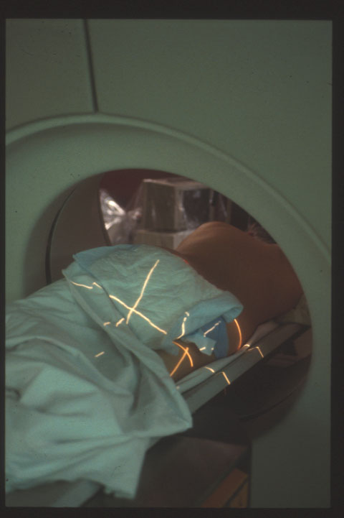
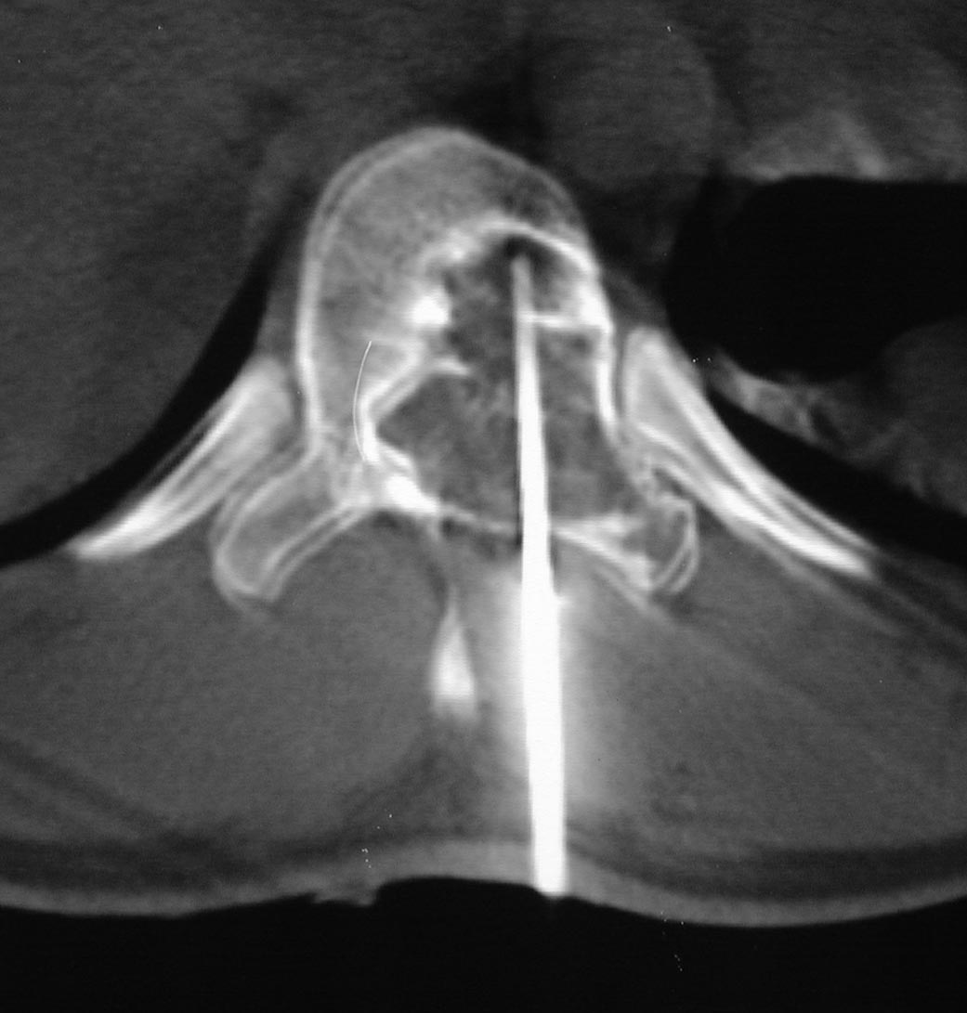
Biopsie
Transpédiculaire
Chirurgicale
Percutanée, positive dans 80% des cas

Slide 33
Biopsie ou non?
Biopsie percutanée sous scanner os à discuter à l’aiguille (partie molle) ou trocart (os)
  Toute biopsie doit être précédée d'une imagerie adaptée (IRM).
  L'orifice de ponction doit être situé au niveau de la future cicatrice d'éxérèse de façon à pouvoir être repris ultérieurement par le chirurgien lors du geste curatif.
  Le point d'entrée doit être tatoué.La ponction doit être réalisée avec des aiguilles co-axiales de 14 ou 16 gauges.
  Plusieurs carottes doivent être prélevées afin de s'assurer d'une quantité suffisante de matériel tumoral.
  Ne pas ponctionner dans une zone nécrotique.
Notes:
Prélèvmeent bact flaccon hemoc
Cytologique
Chimique
Bactério
Tubes stériles
Cyto: flaccon à bille agité durant 2 min

Slide 34
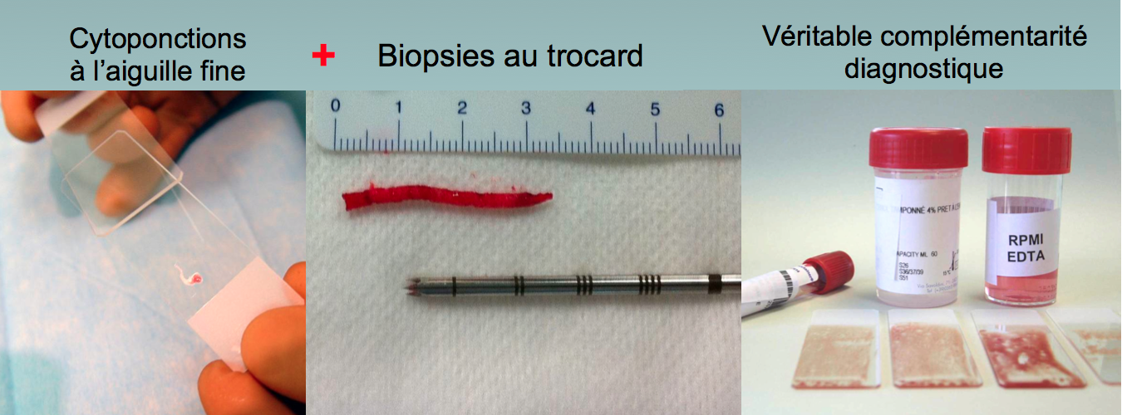
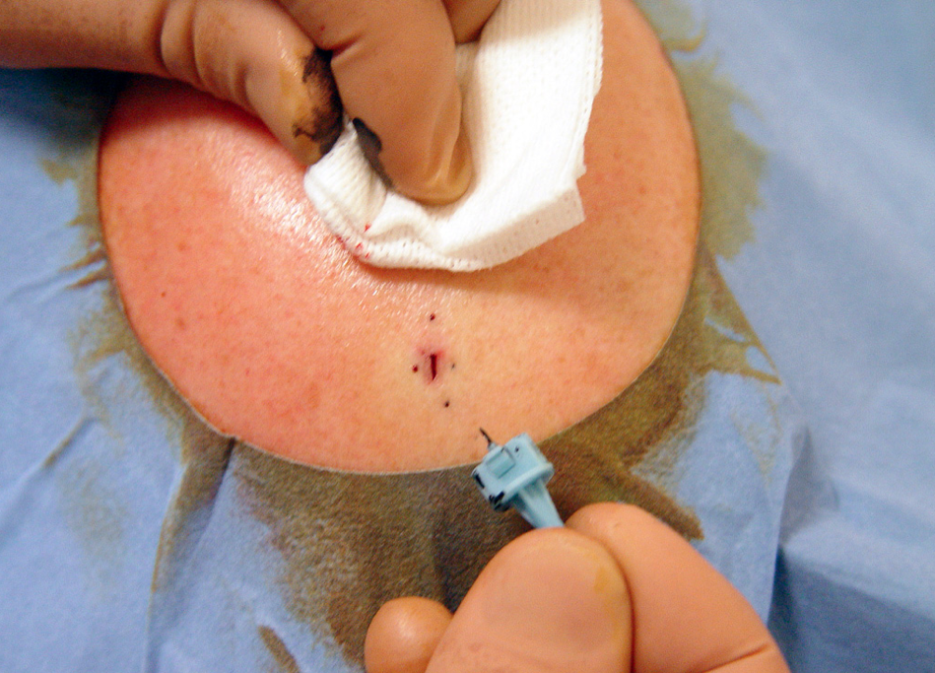

Slide 35
Biopsie ou non?
Biopsie chirurgicale
  Incisionnelle ou excisionelle tumeur < 3cm
  L'accès direct, à l'aplomb de la tumeur,
  permettre l'exérèse de l'ensemble du trajet cutané lors du geste chirurgical curatif.
  La cicatrice d'incision doit être la plus petite possible (1 à 2 cm maximum).
  Pas de décollement du plan anatomique.
  Le drainage doit être évité pour limiter les risques de dissémination tumorale.
  La biopsie "exérèse" doit être exclusivement réservée aux tumeurs de moins de 3 cm ; et réalisée sans effraction tumorale.

Slide 36
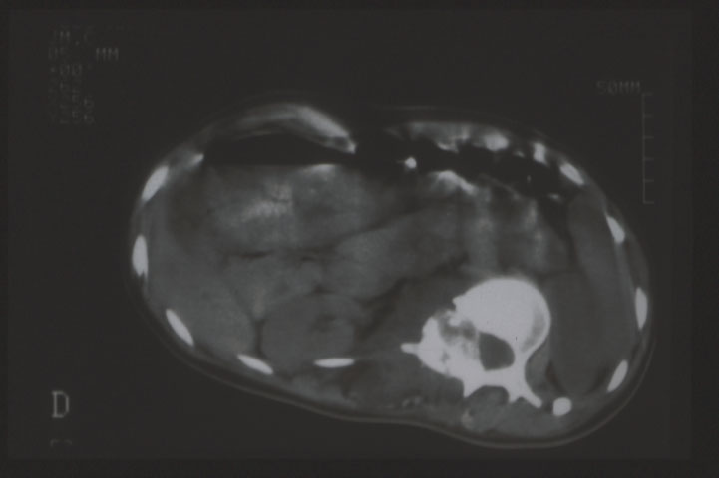
1. Lésion bénigne
traitement chirurgical isolé
(résection marginale)
Notes:
Résection marginale
. 3. Résection
Elle consiste à pratiquer l'exérèse en bloc de la tumeur sans y pénétrer. Selon la distance à laquelle le bistouri passe de la lésion on distingue différents types de résection.
I. 3. 1. Résection marginale
La tumeur est vue. On passe au ras de sa périphérie, le long de la capsule que l'on ne franchit jamais.
I. 3. 2. Résection large
On passe à distance de la tumeur, en laissant une épaisseur plus ou moins grande de tissus apparemment sains. Ni la tumeur, ni sa capsule ne sont vues à aucun moment. Cette résection reste une résection intracompartimentale.
I. 3. 3. Résection radicale
Il s'agit d'une résection extracompartimentale, où l'on passe encore plus à distance de la tumeur, en dehors du compartiment concerné par la lésion. Ce type de résection peut imposer des sacrifices extrêmement lourds. Par exemple, pour un ostéosarcome métaphysaire fémoral inférieur, envahissant en avant le quadriceps, il faudrait enlever le fémur en entier, ainsi que toute la loge antérieure de cuisse en passant en dehors des aponévroses (compartiments osseux et musculaire). Ce geste, très souvent excessif, doit être réservé à certaines indications exceptionnelles, pour des tumeurs de haute malignité histologique et d'extension locale importante. Le plus souvent les résections larges suffisent, mêmes dans des formes «à mauvais pronostic histologique» [77].

Slide 37
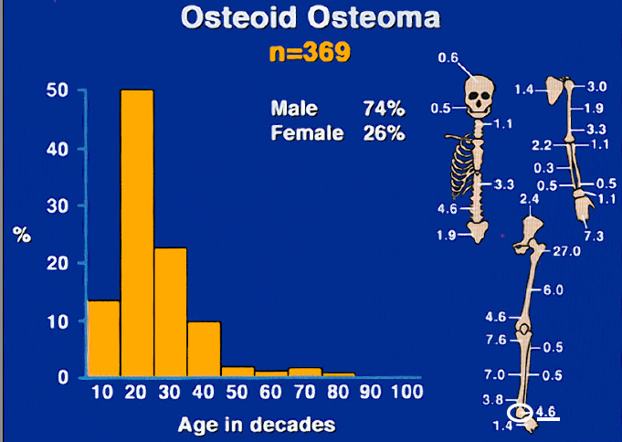
Lésion bénigne: ostéome ostéoïde, ostéoblastome
Ablation of osteoid osteomas with a percutaneously placed electrode: a new procedure.
Rosenthal DI. Radiology 1992
Notes:
Osteome ostéoide
C’est la plus fréquente des tumeurs bénignes à histogenèse osseuse.
De petite dimension, l’ostéome ostéoïde se caractérise par une
structure spécifique, le nidus, constituée de tissu ostéoïde et
entourée d’une ostéocondensation réactionnelle. La terminologie
française correspond exactement à celle proposée par Jaffé qui fut le
premier à décrire cette lésion (osteoid osteoma).
L’entité tumorale comporte deux tissus :
– le nidus, qui est la tumeur proprement dite ;
– une ostéogenèse réactionnelle périphérique d’importance variable.
Le nidus est arrondi ou ovalaire, ne dépassant pas 10 mm de
diamètre, d’aspect rouge brunâtre par son hypervascularisation
lorsqu’il est récent, ou jaune sombre en raison d’une calcification
liée à une maturité plus avancée. Ses limites sont nettes vis-à-vis du
tissu osseux qui l’entoure, parfois marquées par quelques millimètres de tissu fibreux. L’ostéogenèse autour du nidus peut être
quasi inexistante dans les localisations intra-articulaires ou souspériostées,
discrète dans les formes épiphysaires, nette dans les
formes épiphysométaphysaires ou endomédullaires, voire très
importante dans les situations corticales. Lorsqu’il est de siège paraou
intra-articulaire, le nidus est souvent associé à une synovite dite
« folliculaire » avec hypertrophie des franges synoviales,
hypervascularisation, présence d’îlots lymphoïdes et
lymphoplasmocytaires.
ÉPIDÉMIOLOGIE
L’ostéome ostéoïde est relativement fréquent : 2 à 3% de l’ensemble
des tumeurs osseuses et 10 à 20 % des tumeurs bénignes. Ceci le
place au troisième rang des tumeurs osseuses bénignes, avec le
chondrome, mais derrière le fibrome non ossifiant et l’exostose [9].
La prédominance masculine (2 à 3 pour 1) est soulignée dans toutes
les séries, de même sa survenue de la seconde enfance à l’âge
adulte : un patient sur deux porteur d’un ostéome ostéoïde a moins
de 20 ans [8, 9, 10].
Sa répartition sur le squelette fait apparaître une très forte
prédominance des os longs des membres (75 %), loin devant les os
de la main et du pied (15 %) et du rachis (10 %). Ainsi, dans la série
de l’institut Rizzoli [9], près de 40 % des ostéomes ostéoïdes siègent
au fémur et 20 % au tibia. Certaines localisations sont
caractéristiques (col fémoral, col du talus, arc postérieur vertébral
lombaire et/ou cervical), d’autres exceptionnelles (épiphyses, os
membranaires). Sur les os longs, l’ostéome ostéoïde est
préférentiellement corticodiaphysaire ou métaphysaire. En fait, toute
localisation semble possible, souvent décrite de manière
anecdotique.
TRAITEMENT
| Principes
La résection du seul nidus est nécessaire et suffisante à la guérison,
mais sa simple destruction mécanique ou physicochimique est aussi
possible [13, 35]. La prise d’aspirine au long cours a été proposée dans
l’attente de la disparition « spontanée » de l’ostéome ostéoïde, ce
qui marque l’arrêt de ce traitement médical uniquement
symptomatique [21].
La problématique du traitement chirurgical de l’ostéome ostéoïde
vient de ses caractéristiques histologiques : petite taille de la seule
zone pathologique, situation anatomique, difficulté de localisation
en cours d’intervention.
| Méthodes de repérage peropératoire
Le repérage peropératoire précis du nidus est de difficulté variable
et fonction de l’importance de la réaction périphérique et de sa
situation anatomique. L’ostéome ostéoïde sous-périosté ou cortical
périphérique est identifiable « à vue » ou par repérage radiologique
peropératoire. Mais dans la majorité des cas, il est enfoui et
inaccessible visuellement au sein de l’ostéosclérose. Son repérage
précis fait appel à plusieurs méthodes modernes.
– Le scanner permet, au minimum, de sélectionner la coupe axiale
transverse dans laquelle se situe le centre du nidus et, grâce au
repérage lumineux, d’obtenir un marquage cutané horizontal. Mais
d’intérêt plus important est la transfixion percutanée du nidus par
une broche sous contrôle TDM précédant le transfert en salle
d’opération du patient endormi [31, 34]. La broche est enfoncée par
tâtonnements successifs, contrôlés par scanner, au centre du nidus
puis coupée au ras de la peau. Il ne reste plus qu’à réséquer de
manière conventionnelle un volume osseux de quelques millimètres
entourant la pointe de la broche (fig 6).
– L’injection préopératoire de tétracycline marquée rend le nidus
fluorescent [4] sous réserve de port de lunettes spéciales.
Thomazeau [33] a confirmé la pertinence de ce repérage peropératoire
du site tumoral lui-même ou des fragments du nidus.
– La forte captation de marqueur isotopique par le nidus est à la
base du repérage peropératoire par un compteur radioactif [14, 27]. La
mise au point de sonde miniaturisée, stérilisable et d’une précision
de l’ordre de 2 à 3mm, rend la méthode fiable et reproductible [3, 16].
| Méthodes d’exérèse et de reconstruction
Méthode conventionnelle
La résection du nidus peut se faire de manière conventionnelle : le
nidus et les quelques millimètres d’os réactionnel qui l’entourent
sont emportés au moyen d’un ciseau à frapper ou à la scie oscillante.
La nécessité de combler la perte de substance dépend du volume
d’os réséqué et de la fragilisation qui s’ensuit, elle-même liée à la
situation anatomique (bord inférieur du col fémoral, corticale
diaphysaire...). Il en est de même pour une éventuelle ostéosynthèse
de soutien (fig 7). Les résections osseuses de petite taille ne
nécessitent pas de geste de reconstruction et se comblent par
ostéogenèse spontanée.
Techniques modernes
Deux techniques modernes (la résection-forage percutanée et la
photocoagulation au laser) sont des exemples de radiologie
interventionnelle et d’étroite collaboration médicochirurgicale dans
le domaine des tumeurs osseuses. Ces deux méthodes se font sous
contrôle TDM, patient endormi et opéré en salle de scanner.
– Kohler [22] a parfaitement décrit la méthode de résection
percutanée du nidus nécessitant une instrumentation spécifique
mais relativement simple. D’autres ont validé cette technique tout
en soulignant ses limites [7, 11, 17, 25, 34, 35]. Le repérage TDM de l’ostéome
ostéoïde est le premier temps de l’intervention, suivi du
radioguidage TDM d’une broche centrée dans le nidus. Une fraise
crantée emporte la tumeur et les quelques millimètres d’os qui
l’entourent. Le contrôle TDM immédiat permet d’affirmer le
caractère complet de la résection [1]. La perte de substance est
comblée par ostéogenèse spontanée. L’examen histologique confirme
le diagnostic (fig 8).
– La photocoagulation interstitielle au laser, détruisant par
chauffage la tumeur dans un volume millimétrique autour de
Ostéoblastome
L’ostéoblastome répond au mieux à une exérèse marginale ; mais
certaines localisations ne permettent qu’une chirurgie intralésionnelle par curetage. En effet, au rachis, les rapports
anatomiques et le risque de déstabilisation mécanique ne permettent
qu’un curetage en utilisant une fraise motorisée, avec comblement
éventuel par greffe, voire utilisation d’une ostéosynthèse de soutien.
Le repérage isotopique peropératoire est une aide appréciable.

Slide 38
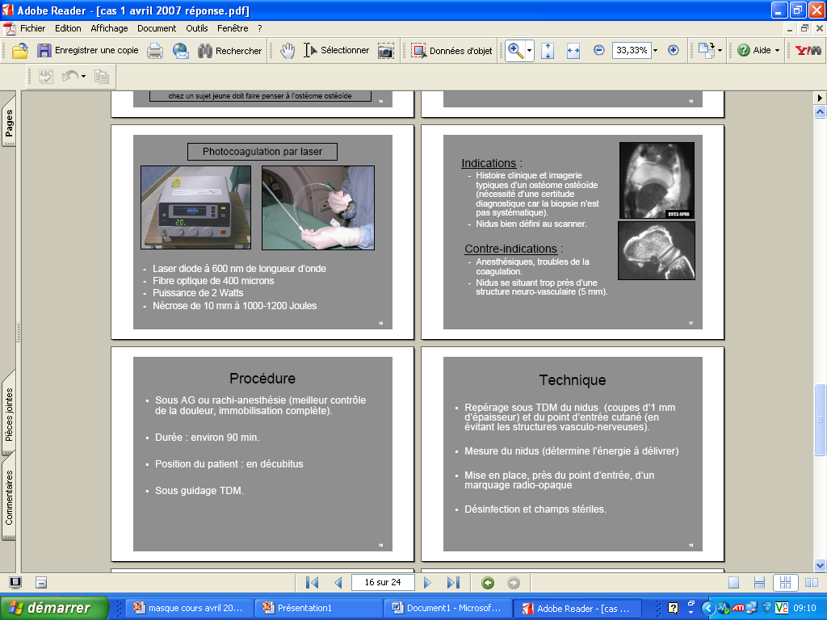
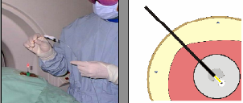
Biopsie lors de la procédure
Contre-indications : nidus trop près d’une structure neurovasculaire (5 mm)
Absence de corticale osseuse entre la lésion et le canal
Notes:
Le dossier d'évaluation de l'efficacité de la technique de destruction d’ostéome ostéoïde par agent physique (laser, radiofréquence), par voie transcutanée, avec guidage par scanographie repose sur 2 séries de cas (SC) rétrospectives rapportant des cas d’exérèse chirurgicale à ciel ouvert (n = 96) et de radiofréquence (n = 62), et 10 autres SC rétrospectives, dont 4 concernaient le traitement laser (n = 61) et 6 la radiofréquence (n = 323). Trois autres SC rétrospectives concernaient le traitement par chirurgie à ciel ouvert (n = 109, technique de référence) ou par voie percutanée (autre technique alternative, n = 53). Les données disponibles (littérature et experts) ne permettent pas de différencier les performances (efficacité et sécurité) des deux techniques de destruction d’ostéome ostéoïde par radiofréquence ou laser.
Le Service attendu est suffisant.
L'Amélioration du service attendu est mineure (IV), car cette technique présente moins de risque de complications que la chirurgie à ciel ouvert (voie d'abord plus limitée donc moins de risque d'infection ; résection moins importante donc moins de risque de fracture).
Les données recueillies ne permettent pas de mesurer l’intérêt en santé publique de cet acte.
des brûlures et nécroses localisées sont possibles.
La destruction thermique transcutanée (laser, radiofréquence) scanoguidée est indiquée dans le traitement de l’ostéome ostéoïde des os longs ou courts, hors rachis, et typique sur le plan clinique et radiologique, en première intention selon les experts, ou représente une alternative au traitement chirurgical à ciel ouvert (des conditions de taille et de localisation sont à prendre en compte dans le choix de la technique). Son intérêt thérapeutique est basé sur les données convergentes de la littérature et l’opinion du groupe d’experts.

Slide 39
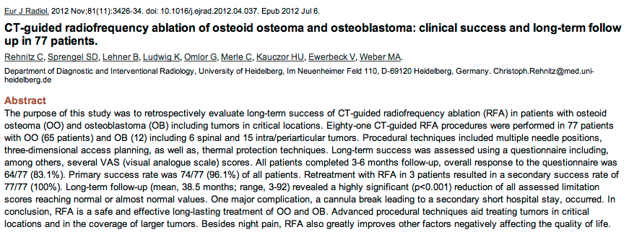
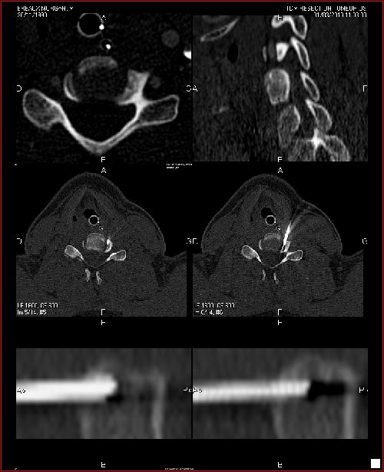
Notes:
Grâce à des coupes axiales transverses, le scanner est devenu
l’élément fondamental du diagnostic (fig 3, 4, 5) lorsque les
radiographies conventionnelles sont peu contributives : le nidus
apparaît suivant la même sémiologie (lacune arrondie cerclée
entourant un foyer de calcification) mais parfaitement identifiable
au sein de l’ostéosclérose réactionnelle ou dans un site anatomique
osseux difficilement explorable (rachis, bassin...). La faible taille du
nidus est responsable des faux négatifs de la TDM lorsque les
coupes, trop espacées, ne traversent pas la tumeur. Ainsi est-il
important d’avertir le radiologue de cette éventualité, pour que
soient réalisées des coupes jointives et fines (de 1 à 2mm
d’épaisseur) facilitées par les séquences d’acquisition hélicoïdale sur la zone la plus suspecte définie par les symptômes cliniques, les
anomalies radiologiques, ou la fixation scintigraphique (fig 5). Le
scanner aboutit à une quasi-certitude diagnostique dans les cas où
les images et la sémiologie douloureuse sont typiques. Il permet une
mesure de taille et une localisation topographique endo-osseuse
d’une extrême précision, indispensable à tout acte opératoire.
Scintigraphie osseuse
Le nidus hypervascularisé capte intensément les traceurs radioactifs
isotopiques, et de manière plus nette que l’ostéogenèse périphérique,
donnant un spot très net d’hyperfixation et parfois une image en
double halo équivalente au nidus radiologique. La scintigraphie au
technétium n’est pas spécifique mais particulièrement sensible : les
ostéomes ostéoïdes non fixants semblent exceptionnels. Elle
complète donc l’imagerie radiologique qu’elle oriente sélectivement
et permet d’authentifier l’organicité d’une douleur osseuse qui ne
fait pas sa preuve.
Résonance magnétique nucléaire (IRM)
L’IRM montre le nidus et les modifications réactionnelles
oedémateuses des parties molles et de la moelle osseuse [15]. En IRM,
l’ostéome ostéoïde se présente comme une image lacunaire bien
limitée, le plus souvent en hyposignal ou en signal intermédiaire
sur toutes les séquences d’acquisition, ceci en fonction du degré de
vascularisation du stroma fibrovasculaire en T2 ou après injection
de gadolinium. La réaction oedémateuse qui intéresse l’os spongieux
ou les parties molles extraosseuses, souvent plus étendue que
l’ostéosclérose réactionnelle, se traduit par une plage d’hyposignal
en T1 et d’hypersignal en T2 ou en T1 après injection intraveineuse
de gadolinium (effet renforcé par les séquences effaçant la graisse)
[32, 36]. L’IRM, mal adaptée à la mise en évidence de la matrice
calcique et trop influencée par les réactions oedémateuses endoosseuses
et des parties molles, apparaît nettement moins
performante que la TDM dans le diagnostic de l’ostéome ostéoïde
[2, 20]. En revanche, elle montre parfaitement en T2 les épanchements
intra-articulaires réactionnels.
Au total, on peut schématiser la démarche diagnostique comme
suit :
– la clinique et la radiographie conventionnelle sont typiques ; la
TDM peut éventuellement confirmer le diagnostic et complète le
bilan préopératoire ; la clinique fait évoquer le diagnostic d’ostéome ostéoïde mais les
clichés standards ne sont pas contributifs : la TDM orientée est ici
fondamentale ; elle retrouve et affirme le nidus ;
– la clinique n’a rien d’évocateur ; les clichés conventionnels sont
peu typiques ; la TDM est négative (probablement par défaut
technique) ; il faut systématiquement évoquer ce diagnostic et
pratiquer une scintigraphie ; la découverte du spot d’hyperfixation
permet de cibler les coupes TDM ; sa négativité élimine
pratiquement le diagnostic d’ostéome ostéoïde ; dans cet arbre
décisionnel, l’artériographie (montrant un petit blush au niveau du
nidus) a une place des plus restreinte, et l’IRM, par sa sensibilité,
devrait voir sa place se renforcer dans les années à venir.

Slide 40
CT-guided radiofrequency ablation of spinal osteoid osteomas with concomitant perineural and epidural irrigation for neuroprotection. Klass D. Eur Radiol. 2009.
Radiofrequency ablation of osteoid osteoma with cooled probes and impedance-control energy delivery. Cantwell CP. AJR Am J Roentgenol. 2006
Notes:
L'ablation par radiofréquence de l'ostéome ostéoïde avec des sondes refroidies et la livraison de l'énergie impédance de contrôle.
L'ablation par radiofréquence de l'ostéome ostéoïde avec des sondes refroidies et la livraison de l'énergie impédance de contrôle.
Cantwell CP , O'Byrne J , S Eustace .
Source
Département de radiologie, hôpital universitaire Mater Misericordiae, Eccles Street, Dublin 7, Irlande. canty@gofree.indigo.ie
Résumé
OBJECTIF:
Notre objectif était d'évaluer l'efficacité de l'ablation par radiofréquence percutanée de l'ostéome ostéoïde avec des sondes de radiofréquence refroidis et la livraison de l'énergie de commande d'impédance d'un générateur de 200 W. Nous avons également comparé les résultats aux données publiées pour la thérapie avec une sonde noncooled 5 mm et des protocoles de thérapie à température contrôlée de courte durée.
SUJETS ET MÉTHODES:
L'ablation par radiofréquence a été réalisée sur 11 patients ayant un diagnostic clinique et radiologique de l'ostéome ostéoïde. Une sonde de radiofréquence refroidi a été introduit dans la lésion sous contrôle tomodensitométrique. Douze minutes de l'énergie de radiofréquence a été livré à partir d'un générateur de 200 W sous le contrôle d'impédance. Douleur postopératoire, la fonction et la satisfaction ont été évalués au moyen d'une entrevue et questionnaire.
RÉSULTATS:
Toutes les procédures étaient techniquement réussie. Aucune complication grave s'est produit. La douleur postopératoire a été évaluée à une moyenne de 6,9 ​​+ / - 3,06 (intervalle de confiance à 95%) sur une échelle d'évaluation numérique. La douleur postopératoire a été jugée similaire à la douleur de la nuit. En 1 semaine après le traitement, tous les patients avaient résolution de la douleur et retournés à une activité normale. Il n'y avait pas de récidive au cours de la période de suivi (gamme, 6-27 mois, moyenne, 14,4 mois). Les patients ont évalué leur satisfaction aussi élevé.
CONCLUSION:
L'ablation par radiofréquence de l'ostéome ostéoïde avec une technique de distribution à haute énergie est sûr et a un taux de réussite élevé. En comparaison avec les patients dans une série publiée en utilisant des sondes de 5 mm et le contrôle de l'énergie manuelle à partir de générateurs à faible rendement, notre cohorte a montré une augmentation des scores de douleur postopératoire et un intervalle augmenté à la résolution des symptômes.

Slide 41
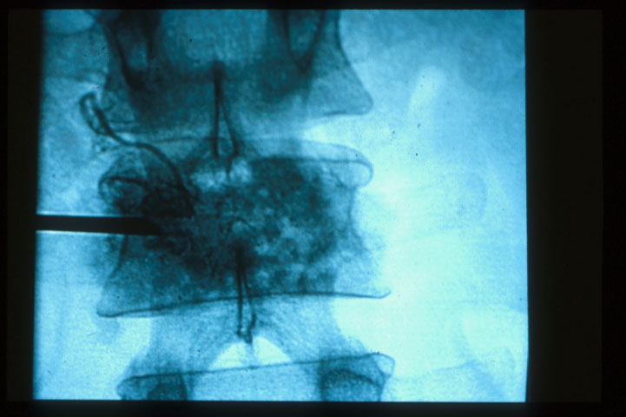
2. Lésion maligne
Chimiothérapie première

Slide 42
Intérêt de la chimiothérapie première
Contrôle des micrométastases
Réduction du volume tumoral
Facilite la chirurgie

Slide 43
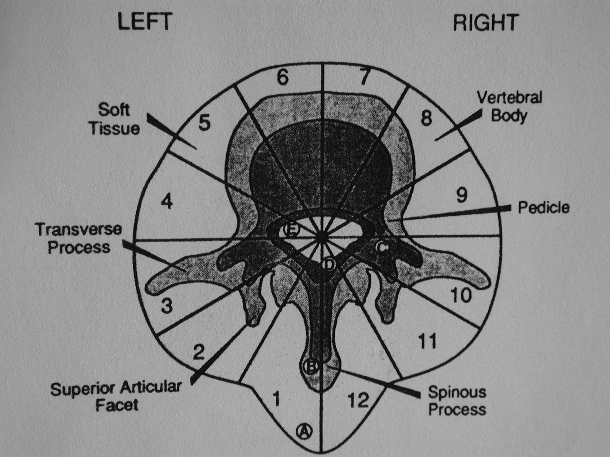
Classifications
Weinstein-Boriani-Biagini (WBB)

Slide 44


Classifications, Tomita

Slide 45

Règles spécifiques à la chirurgie rachidienne
1) La moelle épinière ne peut être réséquée en bloc avec
La tumeur
La résection vertébrale en-bloc est impossible

Slide 46

2) Il n ’existe pas de limitation compartimentale
anatomique du canal vertébral
Résection radicale impossible
Notes:
. 3. Résection
Elle consiste à pratiquer l'exérèse en bloc de la tumeur sans y pénétrer. Selon la distance à laquelle le bistouri passe de la lésion on distingue différents types de résection.
I. 3. 1. Résection marginale
La tumeur est vue. On passe au ras de sa périphérie, le long de la capsule que l'on ne franchit jamais.
I. 3. 2. Résection large
On passe à distance de la tumeur, en laissant une épaisseur plus ou moins grande de tissus apparemment sains. Ni la tumeur, ni sa capsule ne sont vues à aucun moment. Cette résection reste une résection intracompartimentale.
I. 3. 3. Résection radicale
Il s'agit d'une résection extracompartimentale, où l'on passe encore plus à distance de la tumeur, en dehors du compartiment concerné par la lésion. Ce type de résection peut imposer des sacrifices extrêmement lourds. Par exemple, pour un ostéosarcome métaphysaire fémoral inférieur, envahissant en avant le quadriceps, il faudrait enlever le fémur en entier, ainsi que toute la loge antérieure de cuisse en passant en dehors des aponévroses (compartiments osseux et musculaire). Ce geste, très souvent excessif, doit être réservé à certaines indications exceptionnelles, pour des tumeurs de haute malignité histologique et d'extension locale importante. Le plus souvent les résections larges suffisent, mêmes dans des formes «à mauvais pronostic histologique» [77].

Slide 47


3) La stabilité de la colonne doit être préservée
Reconstruction + Ostéosynthèse souvent nécessaire

Slide 48

Les TM primitives du rachis nécessitent une résection large selon les mêmes principes que les TM osseuses des membres :
  Mais particularité
Préserver
l’axe médullo-radiculaire
Types de résection en « en bloc »
  Hémi-vertébrectomie
  Corporectomie
  Arc postérieur
  Vertebrectomie bi-bloc

Slide 49

Problèmes voie postérieure isolée
Dissection sous pleurale, périostée, au contact du LVCA
Risque d’ouverture tumorale, si extension parties molles
Contrôle aléatoire des gros vaisseaux
Arrachement des pédicules corporéaux
Reconstruction colonne antérieure difficile

Slide 50

Vertébrectomie bibloc
  Envahissement des 2 pédicules et tumeur radio et chimio sensible
        Voie postérieure :
        - Ostéotomie à la scie
        de l’avant vers l’arrière
  - Ablation de la pièce par
  rotation
  - Reconstruction
  Technique :
  Voie antérieure :
        - Libération vaisseaux
        - Préparation des coupes
        Passage des scies

